Slide 1

MODULO DI PREPARAZIONE
ALL’ESAME DI STATO “REVISORE LEGALE"
LA DISPENSA
Aggiornamento 30 Giugno 2024
A cura di:
Marica Ceravolo, Dottore Commercialista e Revisore legale in Torino
Barbara Negro, Dottore Commercialista e Revisore Legale in Torino
La presente dispensa costituisce materiale di supporto integrativo per la preparazione all’esame di stato
1
SLIDE
Giugno
2024

Slide 2
La presente dispensa intende fornire agli esaminandi unicamente consigli e spunti operativi utili, ma comunque non sufficienti, per raggiungere il livello minimo di preparazione, che ogni candidato deve acquisire per poter affrontare adeguatamente la terza prova scritta dell’esame di stato per l’abilitazione all’esercizio della professione di revisore legale; pertanto, si consiglia vivamente di integrare quanto segue con gli approfondimenti illustrati sui manuali, sulle pubblicazioni di settore e con gli spunti emersi durante le lezioni del modulo speciale.
La dispensa in oggetto tratta una selezione di poste di bilancio delineando per le stesse le procedure di revisione.
2
SLIDE
Giugno
2024

Slide 3
Aspetti Metodologici
Kit Normativo
Premesse operative allo svolgimento dei vincoli
Il Processo di Revisione Legale nel Corso dell’anno
Il Calcolo della significatività
Il File di Interim
Il File di Final
Immobilizzazioni Immateriali: I Marchi
Immobilizzazioni Materiali: Le Attrezzature
Immobilizzazioni Finanziarie: Le Partecipazioni nelle società controllate
Rimanenze finali
Crediti: Crediti verso Clienti
Disponibilità liquide: Depositi bancari e postali
Ratei e risconti attivi e passivi
Il Patrimonio Netto
Fondi Rischi e Oneri
T.F.R.
Debiti: Debiti verso banche - Debiti verso fornitori
Conto Economico
3
SLIDE
Indice
Giugno
2024

Slide 4
Metodologia di analisi operativa
Si consiglia di svolgere i vincoli facendo riferimento agli aspetti civilistici, contabili e fiscali prima di passare alle cosiddette procedure di revisione:
Aspetto Civilistico: principali fonti: codice civile, principi contabili nazionali ed internazionali e loro documenti interpretativi;
Aspetto Fiscale: principali fonti: TUIR, DPR 633/72, DPR 600/73, DPR 131/86 e loro documenti interpretativi;
Aspetto Contabile: consiste nella presentazione di un esempio numerico del vincolo analizzato con la redazione delle relative scritture contabili
Procedure di Revisione: il processo di revisione è composto di diverse fasi che vanno dall’accettazione dell’incarico alla predisposizione della relazione di revisione. Nella fase di esecuzione delle attività si concentrano le attività di verifica del sistema di controllo interno, con i test di controllo, e le attività di verifica sulle poste di bilancio, con i test di dettaglio. Le procedure sono l’insieme dei test e delle analisi effettuate dal revisore secondo i di revisione (ISA Italia).
Le procedure di revisione, in ragione del processo di valutazione del rischio cui conseguono, sono definite in termini di natura, estensione e tempistica. In particolare, le procedure di conformità hanno lo scopo di accertare l’effettivo funzionamento del sistema di controllo interno, presupponendone la comprensione e la conseguente valutazione del rischio di controllo a un livello “basso”. Le procedure di validità hanno il fine di accertare la corretta applicazione delle asserzioni di bilancio e possono essere distinte in procedure di analisi comparativa e verifiche di dettaglio.
4
SLIDE
Aspetti metodologici
Giugno
2024

Slide 5
5
SLIDE
Giugno
Kit Normativo - Estratto
2024
Codice civile;
Principi Contabili OIC
Principi di revisione ISA Italia e aggiornamento del 3 Agosto 2020 (determina RGS 153936)
Approccio Metodologico alla revisione legale affidata al collegio sindacale nelle imprese di minori dimensioni (CNDCEC aprile 2018)
Carte di lavoro (CNDCEC aprile 2018)
Manuale delle procedure di controllo qualità per il sindaco revisore (CNDCEC aprile 2018)
Crisi d’impresa: gli indici d’allerta (CNDCEC ottobre 2019)
La revisione legale nelle «Nano imprese» riflessioni e strumenti operativi (CNDCEC gennaio 2020)
Sindaci e revisori legali: La Nuova Disciplina degli Incarichi a seguito delle Modifiche dell’art. 379 del Codice della Crisi – (CNDCEC – FNC del 15 ottobre 2020)
La relazione unitaria di controllo societario del collegio sindacale incaricato della revisione legale dei conti 2024 (CNDCEC –marzo 2024)
Introduzione dell’obbligo di revisione legale per le società a responsabilità limitata (termine prorogato all’approvazione del bilancio 2023 dall’ art.1-bis, introdotto in sede di conv.del D.L. 118/21 in L. n. 147/2021)

Slide 6
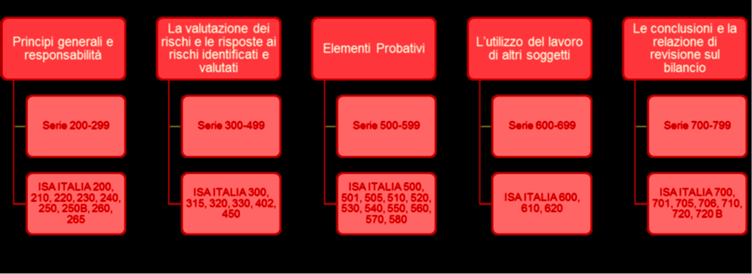
Il «Kit-normativo» del Revisore
Principi di revisione italiani (ISA ITALIA e SA ITALIA)
Principi di revisione internazionali (ISA)
Con la determina del 3 agosto 2020 nr 153936 della Ragionieria Generale dello Stato, sono stati adottati 22 nuovi principi di revisione internazionali ISA, elaborati da Consiglio Nazionale dei Dottori commercialisti e degli Esperti Contabili, Assirevi e INRL, in collaborazione con Consob e MEF.
I nuovi principi sono entrati in vigore a partire dai bilanci i cui periodi amministrativi iniziano dal 1^ gennaio 2020.
La determina della Ragioneria Generale dello Stato n. 184 dell’8 agosto 2024, pubblicata il 5 Giugno scorso, ha adottato alcuni nuovi principi professionali internazionali (Italia) sulla gestione della qualità della revisione legale dei conti, elaborati dal Consiglio nazionale dei Dottori Commercialisti e degli Esperti Contabili (CNDCEC), unitamente ad Assirevi, INRL, Consob e MEF.
.
6
SLIDE
Giugno
2024

Slide 7
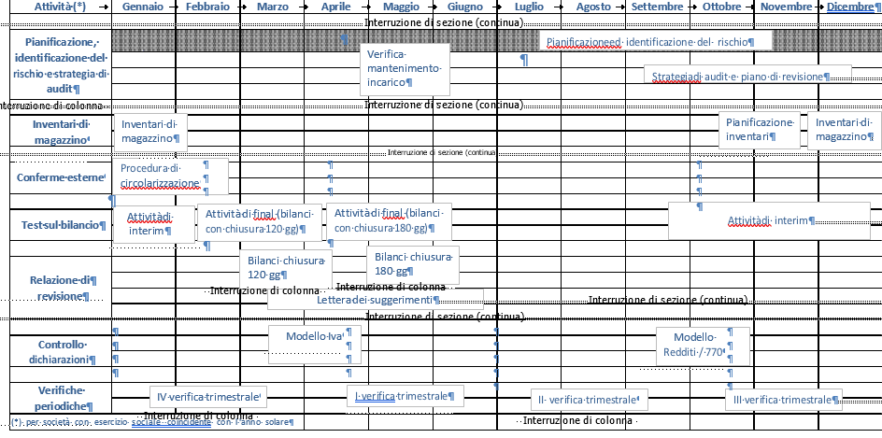
7
SLIDE
Giugno
2024
Il processo della revisione legale nel corso dell’anno

Slide 8
l
La revisione legale deve concentrarsi sugli aspetti più importanti e significativi che riguardano l’attendibilità del bilancio, considerando che la revisione legale è un processo che ha un numero di ore limitate per lo svolgimento delle attività e dunque è necessario avere un valore soglia che possa condurre le singole verifiche.
La significatività rappresenta la soglia sopra la quale un errore, o la somma di più errori non recepiti nel bilancio della società porta il Revisore ad emettere un giudizio con modifiche per eccezioni o negativo sul bilancio o una dichiarazione con modifiche per impossibilità ad esprimere un giudizio sul bilancio della società.
Nella fase di pianificazione del lavoro, il Revisore definisce un livello di significatività accettabile al fine di rilevare errori quantitativamente significativi. E’ necessario considerare sia gli importi (errori quantitativi) che la natura (qualità) degli errori. Il Revisore deve considerare la possibilità di tanti errori di piccolo importo che nel loro insieme possono influenzare significativamente il bilancio. La significatività deve essere considerata in sede di pianificazione della revisione legale dei conti ovvero quando si determina la natura, la tempistica e l’ampiezza delle procedure di revisione e in sede di valutazione degli effetti degli errori.
8
SLIDE
Giugno
2024
Il calcolo della significatività

Slide 9
l
Si allega in fase di interim il calcolo della significatività o materialità globale a livello di bilancio d’esercizio e della significatività operativa a livello di singoli conti, classi di operazioni ed informativa e dell’errore trascurabile sulla base dei dati di bilancio d’esercizio, ultimo approvato. Le percentuali indicate sono possibili limiti di significatività e sono riferite a metodologie di revisione legale.
Il calcolo della significatività va effettuato all’inizio del processo di revisione in fase di interim e sarà ricalcolata in fase di final al fine di analizzare eventuali scostamenti della stessa che potrebbero indurre ad incrementare delle verifiche se i risultati del bilancio d’esercizio che si sta revisionando si sono discostati notevolmente dall’esercizio precedente e sono negativi.
Di seguito si esplicita il calcolo della significatività effettuato dal Revisore utilizzando i dati di bilancio relativi all’ultimo bilancio d’esercizio della società al 31.12.2022.
9
SLIDE
Giugno
2024
Il calcolo della significatività

Slide 10
l
I dati da utilizzare sono i seguenti:
Totale dello Stato Patrimoniale attivo;
Valore della produzione riferito alle voci di Bilancio A1 e A5;
Risultato operativo;
Valore di Patrimonio netto.
10
SLIDE
Giugno
2024
Il calcolo della significatività

Slide 11
l
11
SLIDE
Giugno
2024
Il calcolo della significatività

Slide 12
l
La significatività operativa sarà utilizzata nelle selezioni delle conferme esterne e nell’esecuzione dei test di revisione legale sui saldi o sulle operazioni contabili ed è pari a € 29.940.
Il Revisore dovrà porre attenzione alla soglia della significatività globale pari a € 49.900 e se dovesse individuare un cumulo di errori che superano questa soglia, il bilancio d’esercizio fornirebbe una rappresentazione errata e non corretta per gli utilizzatori del bilancio d’esercizio.
12
SLIDE
Giugno
2024
Il calcolo della significatività

Slide 13
l
L’intervento di audit durante l’interim è finalizzato all’effettuazione di test sul funzionamento delle procedure aziendali (cd.comprehension tests).
Le verifiche documentali (cd. substantive tests) sono invece rimandate alla fase di final.
Il revisore, quindi, alla conclusione dell’interim, deve programmare le verifiche documentali di final, redigendo il programma di lavoro sulla base delle indicazioni contenute nei principi di revisione e tenuto conto di:
- giudizio espresso sul grado di affidabilità del sistema di controllo interno (SCI) dell’azienda;
- soglia di significatività individuata;
- dimensione del campione ritenuto statisticamente significativo.
Di seguito un esempio di file di interim.
13
SLIDE
Giugno
2024
Intervento di audit durante l’interim

Slide 14
14
SLIDE
Esempio File di Interim
Giugno
2024
 | 30-nov-23
 | Significatività €49.900
 | CASSA E BANCHE | Documentazione richiesta
 | Effettuazione della conta fisica della cassa alla data di | Scheda cassa al 30.11.2023 e al giorno di effettuazione
 | effettuazione dell'intervento di interim | della conta cassa
 | Verifica di eventuali sospesi di cassa
 | Verifica di eventuali anomalie (saldi in avere e pagamento di
 | somme maggiori di € 2.000)
 | Verifica dell'esistenza di saldi in valuta estera, delle registrazioni
 | contabili e effettuare il conteggio in caso di cassa di valuta estera
 | Dettaglio dei mutui e finanziamenti in essere al 30.11.2023
 | Dettaglio di tutti gli istituti di credito con i quali la Società ha avuto
 | rapporti nel corso dell'esercizio 2023
 | IMMOBILIZZAZIONI | Documentazione richiesta
 |  | Documentazione giustificativa relativa agli incrementi e
 | incrementi e decrementi dei cespiti avvenuti dal 01/01/2023 alla | decrementi dei cespiti avvenuti dal 01/01/2023 alla data di intervento Dettaglio immobilizzazioni in corso al 01/ 01/20XX alla data dell'intervento Dettaglio eventuali immobilizzazioni presso terzi / fornitori / clienti Dettaglio delle immobilizzazioni
 | data di intervento | finanziarie
 | PARTECIPAZIONI | Documentazione richiesta
 | Non sono previsti interventi in fase di interim | ///
 | MAGAZZINO | Documentazione richiesta
 | Tabulato di magazzino al 30/11/2023 e alla data di intervento | In formato excel
 | Inventario fisico di magazzino | Pianificazione data dell'inventario di magazzino a campione

Slide 15
15
SLIDE
Giugno
2024
Esempio File di Interim
Interim
 | CREDITI | Documentazione richiesta
 | Scadenzario Crediti alla data di intervento
 | Selezione dei saldi clienti alla data di intervento sui quali effettuare la procedura di circolarizzazione (ISA Italia 505 – Conferme esterne) | Analisi delle movimentazioni avvenute alla data di intervento e copia
 |  | della documentazione giustificativa
 | T.F.R. | Documentazione richiesta
 | Lettera di circolarizzazione (ISA Italia 505 – Conferme esterne) al consulente del lavoro al fine di avere conferma della regolarità dei costi del personale e degli annessi versamenti contributivi e erariali e di avere informazioni di eventuali contenziosi e richiedere copia dei tabulati dei ratei del personale (mensilità aggiuntive, permessi, ferie.. ) e
 | dell’accantonamento del TFR (trattamento di fine rapporto)
 | DEBITI VERSO FORNITORI | Documentazione richiesta
 | Partitario fornitori al 30.11.2023 e riconciliazione con | File (preferibilmente in excel con evidenza del debito progressivo
 | scadenziario e con conti contabili alla medesima data. | relativo al periodo dal 01/01/2023 fino alla data di Interim
 | Scadenziario fornitori al 30.11.2023 e alla data di effettuazione
 | dell'intervento di interim
 | Dettaglio dei fornitori relativi all'esercizio 2023, con evidenza
 | del costo generato al 30.11.2023
 | Pianificazione ed estrazione saldi / fornitori da circolarizzare

Slide 16
16
SLIDE
Giugno
2024
Esempio File di Interim
 | VOUCHING DI CONTO ECONOMICO
 | Selezione in base al saldo di alcune voci di conto economico e ottenimento delle relative schede conto alla data di intervento. Selezione delle registrazioni contabili più rilevanti avvenute nel corso dell'esercizio e reperimento dei documenti giustificativi | Copia di fatture (passive/attive), documenti di trasporto e pagamenti/incassi relative alle registrazioni contabili selezionate
 | CONTROVERSIE
 | Circolarizzazione legali, consulenze fiscale, consulente del lavoro | Dettaglio dei nominativi dei legali, consulente fiscale e consulente del lavoro: confronto su contenziosi in essere
 | ASSICURAZIONI
 | Impostazione della procedura di circolarizzazione per tutte le posizioni assicurative facenti capo alla società
 | Dettaglio posizioni assicurative facenti capo alla società | Selezione dai mastri conto di un campione di registrazioni contabili e relativa copia della quietanza di pagamento
 | ALTRI TEST
 | Impostazione della procedura di circolarizzazione per tutti gli Istituti di credito
 | In fase di effettuazione delle procedure di audit, potrebbe emergere la necessità di effettuare ulteriori test e richiedere documentazione aggiuntiva rispetto a quanto specificato nel presente elenco.

Slide 17
l
Il revisore, quindi, alla conclusione dell’interim, deve programmare le verifiche documentali di final, redigendo il programma di lavoro sulla base delle indicazioni contenute nei principi di revisione e tenuto conto di:
- giudizio espresso sul grado di affidabilità del sistema di controllo interno (SCI) dell’azienda;
- soglia di significatività individuata;
- dimensione del campione ritenuto statisticamente significativo.
Di seguito un esempio di file di final.
17
SLIDE
Giugno
2024
Intervento di audit durante la fase di final

Slide 18
18
SLIDE
Giugno
Esempio File di Final
2024
Final
 | 13-feb-24
 | Materialità €49.900
 | IMMOBILIZZAZIONI | Documentazione richiesta
 | Ottenimento di un prospetto riassuntivo contenente il costo storico delle immobilizzazioni ed il relativo
 | fondo ammortamento.
 | Richiesta Schede contabili relative alle immobilizzazioni per il mese di dicembre (ovvero fino al 31/12/2023 se non effettuati i test in fase di interim)
 | Richiesta Libro cespiti al 31/12/2023 | Richiesta prospetto situazione cespiti al 31/12/23 con elenco cespiti e dettagli costo acquisto/aliquote amm.to/amm.to/fondo amm./valore residuo/cessioni
 | Documentazione giustificativa relativa agli incrementi e decrementi dei cespiti avvenuti nel mese di dicembre (ovvero fino al 31/12/2023 se fino al 30/11/23 se non effettuati i test in fase di interim) Verifica che il periodo di ammortamento per le immobilizzazioni immateriali sia congruo con la vita utile dei beni capitalizzati | Schede contabili al 31/12/2023 e libro cespiti Fatture di acquisto / vendita; contratti; atti notarili
 | Verificare che gli ammortamenti per le immobilizzazioni immateriali e materiali sono stati correttamente determinati
 | Verificare se si debba provvedere alla svalutazione o alla eliminazione di cespiti sulla base del lavoro
 | eventualmente effettuato in interim
 | PARTECIPAZIONI
 | Movimentazioni dell'anno (da richiedere trimestralmente) copia verbale atto dinnanzi al notaio e copia
 | distinte di bonifico (accredito o addebito) Fascicolo di bilancio della partecipata Bilancino di verifica al 31/12/23
 | Circolarizzazioni /conferme esterne (ex ISA Italia 505) invio delle richieste di conferma esterna a: istituti di credito, legali, assicuratori (no broker) e consulente fiscale della partecipata
 | Copia tabulati di magazzino PF (e MP) della partecipata
 | Copia scadenziario crediti (quadrato con BdV), inclusivo di riba e commentato con le posizioni creditorie scadute della partecipata | Da concordare con la società sulla base del livello di rischio

Slide 19
19
SLIDE
Esempio File di Final
Giugno
2024
 | CASSA E BANCHE
 | Ottenimento degli Estratti Conto bancari al 31/12/2023 e verifica delle riconciliazioni bancarie alla stessa | Richiesta delle conferme delle posizioni aperte verso tutti gli istituti di credito al
 | data | 31/12/2023 (Procedura di CIRCOLARIZZAZIONE). – modello ABI-REV
 | Ottenimento della documentazione di supporto in merito ad eventuali risoluzioni dei contratti con gli
 | istituti di credito
 | Ottenimento del registro di cassa e verifica della documentazione di supporto relativamente ai sospesi
 | Verifica della corretta contabilizzazione degli interessi attivi -passivi e ritenute di acconto su interessi
 | attivi bancari
 | Verifica se nel 1^ e/c dell'anno successivo vi siano movimenti con valuta 31.12. non inseriti nelle riconciliazioni
 | MAGAZZINO | Documentazione richiesta
 | Copia del tabulato di magazzino al 31/12/2023 riportante per ogni codice: la | Tabulato valorizzato al 31/12/2023 e copia (a campione) delle schede di magazzino
 | giacenza fisica, il valore unitario e il valore totale. | per effettuare una riperformance del metodo di valutazione utilizzato
 | Inventario fisico di magazzino | Valutazione del risultato dell'inventario di magazzino attraverso la comparazione dei dati fisici con le quantità contabili.
 | «Tracing di magazzino» (eventuale) ovvero test sulla corrispondenza delle quantità contate e fisicamente esistenti con le quantità valorizzate | Analisi dei movimenti avvenuti tra la data dell'inventario a campione ed il 31/12/2023
 | Analisi dei movimenti avvenuti tra la data dell'inventario a campione e il | Presa copia prima fattura di vendita del 2024 (o, in mancanza di essa,
 | 31/12/2023 | dell'ultima fattura di vendita in assoluto) per tutti i prodotti finiti oggetto
 | Verifica calcolo di valorizzazione con il metodo FIFO/LIFO/CMP | Riperformance del calcolo
 |  | Selezione a campione di alcuni codici e analisi relative distinte base.
 |  | Ultimi 10 DDT d'acquisto ante 31/12/2023, relative fatture d'acquisto, registrazione dell'operazione in contabilità.
 | Analisi del c.d. «CUT-OFF di magazzino», ovvero valutazione della competenza dei carichi e scarichi di magazzino, finalizzata a comprendere se i ricavi ed i costi collegati alle movimentazioni delle rimanenze, in prossimità della chiusura dell'esercizio 2024, siano stati iscritti in Bilancio nella maniera corretta. | Ultimi 10 DDT di vendita ante 31/12/2023, relative fatture di vendita, registrazione
 |  | dell'operazione in contabilità.
 |  | Primi 10 DDT d'acquisto 2024, relative fatture d'acquisto, registrazione dell'operazione in contabilità.
 |  | Primi 10 DDT di vendita 2024, relative fatture di vendita, registrazione
 |  | dell'operazione in contabilità.

Slide 20
20
SLIDE
Esempio File di Final
Giugno
2024
 | CREDITI | Documentazione richiesta
 | Scadenzario Crediti alla data di intervento (13.02.2024) | Analisi con la Direzione delle posizioni creditorie aperte alla data della verifica; documentazione inerente la recuperabilità del credito e determinazione % di
 |  | inesigibilità
 |  | Per i soggetti da cui non è pervenuta risposta (dopo solleciti effettuati mediante PEC/fax) provvederemo ad effettuare la c.d. procedura alternativa, prendendo copia degli incassi avvenuti a Gennaio-Febbraio 2024 relativi a crediti iscritti al
 | Analisi, mediante colloquio con la direzione, della natura e recuperabilità delle posizioni creditorie più anziane | 31/12/2023
 | Ottenimento delle note di credito emesse dopo il 31/12/2023 (se presenti) | Note credito emesse (da quadrare con registri Iva di Gennaio-Febbraio 2024)
 |  | Verifica della chiusura, nel corso dell'esercizio, delle fatture da emettere al 31/12/2023. Verifica del corretto stanziamento delle fatture da emettere mediante selezione di un campione di fatture da registro IVA vendite di Gennaio - Febbraio
 | Verifica fatture da emettere stanziate al 31/12/2023 (se presenti)
Final
 | T.F.R.
 | Verificare che il tabulato TFR al 31.12.2023 ncluda solo i dipendenti in forza al 31.12.2023 come risulta dal LUL (Libro Unico del Lavoro). | Analisi delle movimentazioni avvenute e copia della documentazione giustificativa
 | Effettuare i seguenti controlli di revisione (verifica Accuratezza del TFR):
 | - un test di “overall calculations” sull’accantonamento complessivo TFR; (fornito esempio di calcolo a fine paragrafo) ovvero un ricalcolo globale del TFR per testare la correttezza del calcolo fatto dalla società oggetto di revisione;
 | - il prospetto di calcolo della retribuzione utile ai fini dell’accantonamento TFR che è accantonata di anno in anno ed accertando che siano rispettate tutte le disposizioni della normativa per il calcolo;
 | - test analitici di ricalcolo del TFR per un dipendente in forza o alcuni dipendenti a campione al fine di verificare la correttezza e accuratezza del calcolo del fondo tenendo in considerazione eventuali premi a carattere continuativo corrisposti al personale;
 | - il ricalcolo per alcuni dipendenti dimessi nel corso dell’anno a cui è stato liquidato il TFR in parte o nella sua totalità (quanto accantonato di TFR dalla società ALFA Srl deve corrispondere a quanto liquidato ai dipendenti dimessi);
 | - la correttezza dei calcoli aritmetici;
 | - l’accuratezza del calcolo e la tempestività del versamento dell’acconto e del saldo dell’imposta sostitutiva sulla rivalutazione del Fondo TFR verificando i prospetti di calcolo dell’imposta sostitutiva di acconto e saldo e nel rispetto della normativa vigente;
 | - il fondo TFR sia stato decrementato degli acconti pagati (anticipi di TFR pari al 70% dell’accantonato per dipendente e dopo 8 anni di lavoro del dipendente e per acquisto prima casa o spese mediche di famiglia) secondo le disposizioni del CCNL e del
 | contratto interno

Slide 21
21
SLIDE
Esempio File di Final
Giugno
2024
 | DEBITI VERSO FORNITORI | Documentazione richiesta
 |  | Per i soggetti da cui non è pervenuta risposta (dopo solleciti effettuati mediante PEC/fax) provvederemo ad effettuare la c.d. procedura alternativa, prendendo copia di un campione di fatture che giustificano il saldo al 31/12/2023 e dei pagamenti avvenuti a Gennaio-Febbraio 2024 relativi a debiti iscritti al 31/12/2023
 | Riconciliazione delle conferme saldo richieste tramite la procedura di circolarizzazione ai fornitori selezionati in fase di Interim. Effettuazione delle procedure alternative per i fornitori da cui non è pervenuta risposta. | Verifica della chiusura nel corso dell'esercizio delle fatture da ricevere al 31/12/2023. Verifica del corretto stanziamento delle fatture da ricevere 2023 mediante selezione di un campione di fatture da registro IVA acquisti di Gennaio-Febbraio 2024
 | Verifica delle fatture da ricevere stanziate al 31/12/2023 (se presenti)
 | PERSONALE
 | Ottenimento del dettaglio del numero di dipendenti della società al 31/12/2023 e degli ingressi/uscite verificatisi nel corso dell'esercizio
 | Ottenimento del prospetto di calcolo del TFR redatto dal consulente del lavoro
 | Ottenimento delle modalità di calcolo di bonus e premi elargiti ai dipendenti, dei relativi costi sostenuti durante l'esercizio degli eventuali accantonamenti.
 | VOUCHING DI CONTO ECONOMICO
 | Selezione in base al saldo di alcune voci di conto economico al 31/12/2023. Selezione delle registrazioni contabili più rilevanti avvenute nel periodo compreso tra la fase di interim e la data di chiusura dell'esercizio e reperimento dei documenti giustificativi | Copia di fatture (passive/attive), documenti di trasporto e pagamenti/incassi relative alle registrazioni contabili selezionate
 | ASSICURAZIONI
 | Analisi delle risposte pervenute tramite la procedura di circolarizzazione e quadratura con la contabilità generale della Società | Schede contabili conti assicurazione
 | ALTRI TEST
 | Attività di presidio dei sistemi informativi (Journal Entry) | Analisi operativa sulle scritture contabili in partita doppia del Libro Giornale relativo all’esercizio analizzato, mediante l'intervento dell'Ingegnere informatico Andrea Botto
 | In fase di effettuazione delle procedure di audit, potrebbe emergere la necessità di effettuare ulteriori test e richiedere documentazione aggiuntiva rispetto a quanto specificato nel presente elenco

Slide 22
22
SLIDE
Giugno
Immobilizzazioni Immateriali
Procedure di Revisione
2024
Le immobilizzazioni immateriali rappresentano per il revisore è area che potenzialmente può generare significativi rischi di errori significativi sul bilancio.
L’approccio di revisione dipende dalle dimensioni dell’impresa.
il revisore tenderà ad ottenere sufficienti ed adeguati elementi probativi a supporto delle proprie conclusioni direttamente tramite lo svolgimento di procedure di validità meno che la numerosità delle transazioni registrate giustifichino un approccio basato sull’affidamento del SCI per limitare le procedure di validità sui saldi di bilancio

Slide 23
Codice Civile: art. 2424, 2424-bis, 2425-bis, 2426, 2427, 2569,2570
Principio contabile OIC n. 24
Principio internazionale IAS n. 28
TUIR : art. 103
23
SLIDE
Giugno
2024
Marchi

Slide 24

La società ha acquistato nel corso del 2023 un marchio a titolo di proprietà per € 100,000 + IVA 22%.
Al 31/12 viene calcolato l’ammortamento: su decisione dell’organo amministrativo il marchio viene ammortizzato in 10 anni.
24
SLIDE
Giugno
2024
Marchi - Esempio

Slide 25
Il Revisore inizia ad analizzare la voce dell’investimento del marchio intercorsa nel 2023 attraverso la compilazione di una “capo-scheda” con i dati del bilancio d’esercizio 2023 e dell’anno precedente e il dettaglio dei conti dell’investimento del marchio estratti dal Bilancio di verifica (di seguito BDV) e ad effettuare un’analisi comparativa tra i due esercizi 2022 e 2023.
25
SLIDE
Giugno
2024
Procedure di revisione - Marchi

Slide 26
Capo scheda dell’investimento nel marchio
26
SLIDE
Giugno
2024
Procedure di revisione –Marchi

Slide 27
Il Revisore inizia ad analizzare la voce dell’investimento del marchio attraverso le seguenti procedure:
- Valuta l’adeguatezza della rilevazione contabile e la correttezza dell’applicazione dei principi contabili;
- Verifica il contratto di acquisizione del marchio e la fattura di acquisto al fine di controllare il valore di iscrizione del marchio;
- Effettua una verifica sulla vita utile del marchio al fine di verificare la corretta applicazione dell’aliquota di ammortamento (scelto il paramento di 10 anni civilisticamente e 18 anni per le norme fiscali;
- Verifica dei movimenti dell’esercizio;
- Verifica della libera proprietà dell’attività immateriale – esame del contratto e discussioni con il management; esame dei libri legali o identificare situazioni di limitazione alla libera proprietà delle attività immateriali;
27
SLIDE
Giugno
2024
Procedure di revisione –Marchi

Slide 28
-Ricercare operazioni con parte correlate;
- Verificare i principi contabili adottati per le capitalizzazioni (individuare eventuali divergenze tra criteri di capitalizzazione della società rispetto ai principi contabili di riferimento norme civili e fiscali);
- Effettuare un’analisi del valore di recupero per determinare benefici futuri e utili conseguibili;
- Valutare la recuperabilità dei valori capitalizzabili e stabilire se occorrono delle svalutazioni e perdite di valore;
- Verificare la correttezza dell’esposizione in bilancio e nella Nota Integrativa;
- Verifica delle operazioni effettuate nell’anno successivo ovvero eventuali cessioni in cui emerga un valore inferiore al valore netto di carico.
28
SLIDE
Giugno
2024
Procedure di revisione –Marchi

Slide 29
Codice Civile: art. 2424, 2424-bis, 2425-bis, 2427
Principio contabile OIC n. 16
Principio internazionale IAS n. 16
TUIR : art. 102
29
SLIDE
Giugno
2024
Attrezzature

Slide 30
Il Revisore nell’effettuare le verifiche di validità e di conformità sulle poste contabili delle immobilizzazioni materiali deve ottenere elementi probativi sufficienti e necessari a verificare:
- completezza: contabilizzazione di tutte le immobilizzazioni all’interno del bilancio;
- esistenza: sussistenza delle immobilizzazioni esposte nel bilancio;
- valutazione: valorizzazione delle immobilizzazioni effettuando un corretto calcolo degli ammortamenti.
L’ampiezza e l’approfondimento delle procedure di revisione devono avvenire, come per ogni posta di bilancio, in funzione della natura delle operazioni, della significatività operativa (o specifica, se opportunamente calcolata), del rischio di revisione e della dimensione dell’impresa.
30
SLIDE
Giugno
2024
Immobilizzazioni materiali
Procedure di Revisione

Slide 31
La società ha acquistato nel corso del 2023 un’attrezzatura per € 100.000 + IVA 22%.
Trattasi di un bene strumentale nuovo, ricompreso tra quelli dell’Allegato A della Legge n. 232 del 2016 funzionali alla trasformazione tecnologica secondo il modello Industria 4.0.
L’interconnessione del bene al sistema aziendale della ALFA è avventa nel corso dell’esercizio 2023 e, pertanto, l’investimento dà titolo alla fruizione del credito d’imposta (cd. «bonus investimenti 4.0») nella misura del 20% per la quota di investimenti fino a 2,5 milioni di euro.
31
SLIDE
Giugno
2024
Attrezzature - Esempio

Slide 32
32
SLIDE
Giugno
2024
Procedure di revisione – Investimento in attrezzature 4.0
Fase di interim
Il Revisore deve verificare:
Attraverso un riepilogo i movimenti delle immobilizzazioni intercorsi nel 2023 ed effettuare una quadratura contabile con il bilancio di verifica, bilancio di esercizio e le schede contabili;
Gli acquisti dell’anno ed in particolare la corrispondenza (descrizione, quantità e valore) con la fattura fornitori e la bolla di consegna e di ricevimento;
L’autorizzazione all’acquisto se presente una procedura interna dell’ufficio acquisti;
Cessioni di cespiti o eventuali rottamazioni;
La corretta rilevazione ed aggiornamento sul libro dei cespiti ammortizzabili;
Una eventuale presa fisica dell’attrezzatura.

Slide 33
33
SLIDE
Giugno
2024
Procedure di revisione – Investimento in attrezzature 4.0
Fase di Final
Fase di final
Il Revisore deve:
Predisporre attraverso le schede contabili una capo scheda con evidenza delle movimentazioni delle immobilizzazioni con il saldo iniziale, il valore lordo degli incrementi relativi agli acquisti dell’anno, i decrementi o le vendite, gli altri movimenti e il saldo alla fine esercizio. Parimenti la movimentazione del fondo ammortamento ad inizio esercizio, l’ammortamento dell’anno, gli utilizzi per decrementi per rinnovi e sostituzioni e il saldo finale;
Verificare se nell’esercizio in corso sono state effettuate rivalutazioni;
Verificare il calcolo dell’ammortamento per una categoria di cespiti e riperformare il ricalcolo al fine di verificarne la correttezza.
Verificare che non siano presenti perdite durevoli sul valore dell’attrezzatura tali da svalutare l’attrezzatura.

Slide 34
34
SLIDE
Giugno
2024
Procedure di revisione – Investimento in attrezzature 4.0
Fase di Final
Capo scheda – movimentazione delle immobilizzazioni materiali:
 | # |  |  | § |  |  | ^ | ^
Valori in € unità
 | Costo storico |  |  | Costo storico | Fondo ammortamento | Fondo ammortamento | Ammortamento | Valore netto residuo
Voce | 31.12.2022 | Incrementi | Decrementi | 31.12.2023 | 31.12.2022 | 31.12.2023 | 2023 | 31.12.2023
Attrezzatura | 100.000 | 100.000 |  | 200.000 | 40.000,0 | 50.000,00 | 10.000 | 150.000,00
Totale | 100.000 | 100.000 |  | 200.000 | 0 | 50.000,00 | 10.000 | 150.000,00
§ | in accordo con il bilancio d'esercizio al 31.12.2023
# | in accordo con il bilancio d'esercizio al 31.12.2022
^ | verificato il calcolo

Slide 35
35
SLIDE
Giugno
2024
Procedure di revisione – Investimento in attrezzature 4.0
Fase di Final
Il Revisore deve:
Verificare se nell’esercizio in corso vi siano cespiti completamente ammortizzati ma che continuino ad essere utilizzati e verificarlo attraverso un inventario fisico e verificare l’appropriatezza delle aliquote applicate anche su categorie similari dal momento che il cespite è completamente ammortizzato ma è ancora in uso.
Verificare se vi siano cespiti tenuti attraverso contratti di leasing ed accertarsi che ai sensi dell’art. 2427 cc in nota integrativa siano indicate le informazioni riguardo l’importo del bene, l’ammortamento ed il debito per il finanziamento verso la società di leasing e l’effetto di questa operazione a livello patrimoniale ed economico.
Verificare se vi siano immobilizzazioni distrutte o dismesse, diverse dalla cessione, che il valore di realizzo dei cespiti sia inferiore al valore netto di libro esposto in bilancio.
Identificare tramite l’inventario dei cespiti, se vi siano state chiusure di impianti o fermate di linea produttiva.

Slide 36
36
SLIDE
Giugno
2024
Procedure di revisione – Investimento in attrezzature 4.0
Fase di Final
Il Revisore deve:
Verificare l’adeguatezza dell’ammortamento attraverso la verifica del calcolo dell’ammortamento dell’esercizio e cumulati con verifica delle aliquote economico – tecniche applicate e valutare la ragionevolezza dell’aliquota.
Riperformare a campione per una categoria il calcolo dell’ammortamento dell’anno e verificare la contabilizzazione a conto economico, a seguire un esempio.

Slide 37
37
SLIDE
Giugno
2024
Procedure di revisione – Investimento in attrezzature 4.0
Fase di Final
Esempio di ricalcolo dell’ammortamento
 | § |  | ^ | §
Anno | valore del cespite | aliquota amm. | valore ammortamento | valore netto residuo
2019 | 200.000 | 10% | 10.000 | 190.000
2020 | 200.000 | 10% | 20.000 | 170.000
2021 | 200.000 | 10% | 20.000 | 150.000
2022 | 200.000 | 10% | 20.000 | 130.000
2023 | 300.000 | 10% | 30.000 | 200.000 | #
^ | verificato il calcolo
§ | as libro cespiti e schede contabili
# | as bilancio d'esercizio al 31.12.2023

Slide 38
38
SLIDE
Giugno
2024
Procedure di revisione – Investimento in attrezzature 4.0
Fase di Final
Il Revisore deve verificare che l’attrezzatura potrebbe essere soggetta alla corresponsione di un credito di imposta ai sensi della legge di bilancio 2021 L.178/2020 e dovrà analizzare i requisiti necessari per fruire di questo credito e verificare la contabilizzazione del credito di imposta e la documentazione probativa di riferimento quali mandati di pagamento o verifica della compensazione tramite F24.

Slide 39
39
SLIDE
Giugno
2024
Partecipazioni in imprese controllate
Codice Civile: art. 2424, 2424-bis, 2425-bis,2426, 2427
Principio contabile OIC n. 21
Principio internazionale IAS n. 28
TUIR : art. 167 – 175 – 177

Slide 40
40
SLIDE
Giugno
2024
Immobilizzazioni finanziarie
Procedure di revisione
Quando il valore attribuito alle immobilizzazioni finanziarie rappresenta una voce significativa del bilancio nel suo complesso, il revisore deve ottenere sufficienti ed adeguati elementi probativi sul criterio di valutazione adottato e sull’informativa di bilancio.
Le procedure di revisione delle immobilizzazioni finanziarie solitamente mirano ad accertare se la società abbia la possibilità di continuare a mantenere l’investimento nel lungo termine, a discuterne con la Direzione e ottenere attestazioni scritte al riguardo .
Le altre procedure riguardano normalmente l’esame dei bilanci relativi alle società partecipate e di altre informazioni quali, ad esempio, le quotazioni di mercato, che forniscono indicazioni sul valore degli investimenti, e il confronto di tali valori con il valore contabile adottato dalla società alla data della relazione di revisione.
Se tali valori sono inferiori ai valori contabili, il revisore deve esaminare la necessità di una svalutazione. Quando non è certo che la perdita di valore sia durevole il revisore deve considerare se sia necessaria una rettifica di valore e/o se debba essere fornita adeguata informativa in bilancio.

Slide 41
41
SLIDE
Giugno
2024
Partecipazioni in imprese controllate
La società detiene una partecipazione di controllo (80%) così caratterizzata:
ALFA
S.r.l.
80%
BETA
S.r.l.

Slide 42
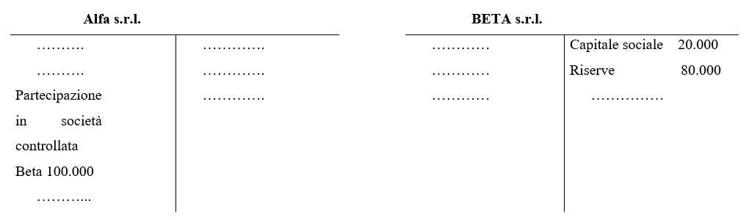
42
SLIDE
Giugno
2024
Partecipazioni in imprese controllate – Esempio
Il Patrimonio netto della controllata al 31/12/2023 risulta essere pari ad Euro 100.000.
La frazione di patrimonio netto corrispondente è: 100.000 * 80% = Euro 80.000

Slide 43
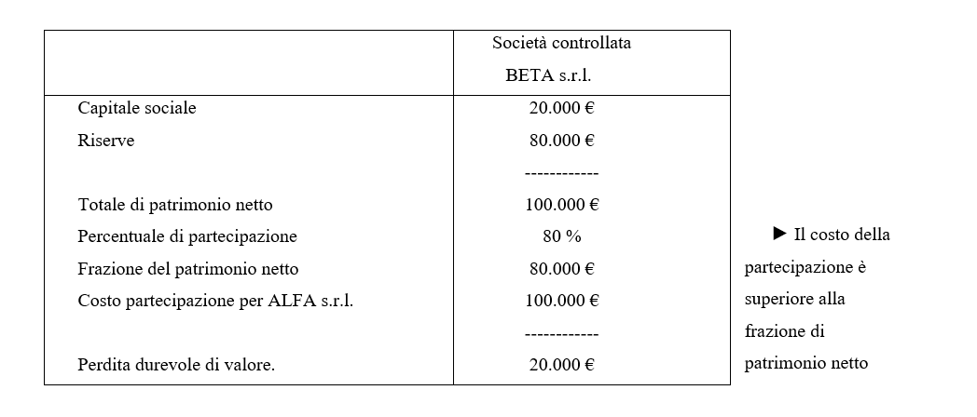
43
SLIDE
Giugno
2024
Partecipazioni in imprese controllate – Esempio

Slide 44
44
SLIDE
Giugno
2024
Procedure di revisione – Partecipazioni
Il Revisore inizia ad analizzare la voce partecipazione in imprese controllate attraverso la compilazione di una “capo-scheda” con i dati del bilancio d’esercizio 2023 e dell’anno precedente e il dettaglio dei conti delle partecipazioni estratti dal Bilancio di verifica (di seguito BDV) e ad effettuare un’analisi comparativa tra i due esercizi 2023 e 2022
Capo scheda Partecipazione in BETA impresa controllata operante nel settore delle polveri da aggiornare manca nell’excel

Slide 45
45
SLIDE
Giugno
2024
Procedure di revisione – Partecipazioni
Il Revisore per verificare il valore effettivo della partecipazione detenuta nella società BETA deve analizzare il bilancio della società controllata alla medesima data di chiusura al 31/12/2023, se disponibile e prepara la seguente carta di lavoro (obiettivo del Revisore è la Valutazione):

Slide 46
46
SLIDE
Giugno
2024
Procedure di revisione – Partecipazioni
Utilizzando il prospetto sopra allegato, il Revisore procede al confronto del valore originario di carico e la frazione di Patrimonio Netto alla data del 31/12/2023 (ultimo bilancio d’esercizio disponibile), evidenzia che vi è una differenza negativa di € 20.000 e con il perdurare dell’andamento economico negativo della società controllata (chiusure d’esercizio in perdita negli ultimi anni), ritiene che la perdita sia durevole e richiede che sia iscritta la svalutazione della partecipazione nella società controllata e che l’investimento iniziale si sia decrementato e contratto del valore di € 20.000.

Slide 47
47
SLIDE
Giugno
2024
Procedure di revisione – Partecipazioni
Il Revisore adotta anche la procedura di conferma esterna ai sensi del Principio di revisione ISA Italia 505 richiedendo l’ultimo bilancio approvato al 31/12/2023 e la conferma dei saldi patrimoniali clienti e fornitori e i corrispondenti saldi economici esistenti tra le società ALFA S.r.l. e BETA S.r.l. al fine di riconciliare i saldi infragruppo e poter valutare l’iscrizione della partecipazione attraverso documentazione probativa esterna (obiettivo del Revisore è l’Esistenza del rapporto e della partecipazione).
Il Revisore provvede a verificare l’informativa di bilancio all’area delle partecipazioni verso società controllate e a verificarne la completezza ed accuratezza (Obiettivo della Revisione è Diritti e Obblighi).

Slide 48
Rimanenze finali di magazzino
48
SLIDE
Giugno
2024
Codice Civile: art. 2424, 2424-bis, 2425-bis, 2426 - 2427
Principio contabile OIC n. 13
Principio internazionale IAS –IFRS 2
TUIR: art.92

Slide 49
Rimanenze – Procedure di Revisione
49
SLIDE
Giugno
2024
Le rimanenze di magazzino, nelle aziende commerciali ed industriali, costituiscono generalmente un’area critica del bilancio, poiché spesso incidono in misura significativa sull’attivo e sono soggette ad un processo di valutazione. La voce delle rimanenze presenta un rischio intrinseco elevato, in particolare per quanto riguarda gli aspetti valutativi, in quanto, alla già complessa necessità di verificare la correttezza del costo di produzione (nel caso di imprese industriali) si aggiunge anche la complessa verifica che la valorizzazione delle rimanenze non sia superiore al corrispondente valore di mercato.

Slide 50
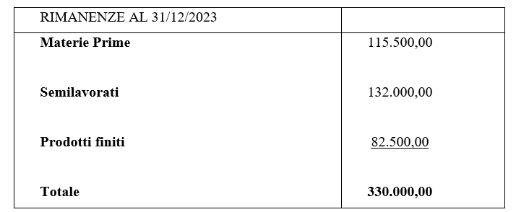
Rimanenze di Magazzino - Esempio
50
SLIDE
Giugno
2024
Il magazzino della società al 31.12.2023 è così composto:
Le rimanenze sono valutate al costo medio ponderato.
La società ha provveduto a svalutare alcune materie prime per tenere in considerazione della scadenza dei principi attivi, del prodotto, del deterioramento e appostato un fondo svalutazione di Euro 10.000,00.

Slide 51
51
SLIDE
Giugno
2024
Rimanenze finali di magazzino - Procedure di revisione
Il Revisore inizia ad analizzare la voce rimanenze finali di magazzino attraverso la compilazione di una “capo-scheda” con i dati del bilancio d’esercizio 2023 e dell’anno precedente e i dettagli dei conti delle materie prime, semilavorati e prodotti finiti estratti dal Bilancio di verifica (di seguito BDV).

Slide 52
52
SLIDE
Rimanenze finali di magazzino - Procedure di revisione
Capo scheda Rimanenze finali di magazzino
Giugno
2024

Slide 53
53
SLIDE
Giugno
2024
Rimanenze finali di magazzino - Procedure di revisione
Capo scheda Rimanenze finali di magazzino

Slide 54
54
SLIDE
Giugno
2024
Rimanenze finali di magazzino - Procedure di revisione
Il Revisore provvede a riconciliare i tabulati di magazzino con i saldi del bilancio di verifica e i valori delle rimanenze finali di magazzino riportati nel bilancio al 31/12/2023 e al 31/12/2022 ed a apporre i “ticks meaning” con evidenza dei controlli operati ai fini delle quadrature di bilancio.
A fine anno il Revisore ha effettuato l’inventario di magazzino per un numero di codici di materie prime, semilavorati e prodotti finiti (Obiettivo del Revisore è l’Esistenza).
L’azienda produce integratori alimentari e farmaci.
Dalla lista del tabulato di magazzino materie prime, semilavorati e prodotti finiti, il Revisore ha operato la selezione dei codici dei quali ha provveduto alla conta fisica di magazzino.

Slide 55
55
SLIDE
Giugno
2024
Rimanenze finali di magazzino - Procedure di revisione
Il Revisore opera delle selezioni in merito ai valori di magazzino superiori alla significatività operativa, alcune selezioni random (selezioni “randomiche”) e alcuni codici che presentano le maggiori quantità fisiche di pezzi.
Il Revisore effettua le conte fisiche di magazzino e riconcilia le conte effettuate con i saldi contabili delle quantità riportate in magazzino.
Il Revisore ha evidenziato delle rettifiche inventariali che sono state recepite dalla Società oggetto di controllo.
Si riporta l’allegato con evidenza delle conte e delle coperture operate e le riconciliazioni effettuate con i saldi contabili dei tabulati di magazzino.

Slide 56
56
SLIDE
Giugno
2024
Rimanenze finali di magazzino - Procedure di revisione
Si riporta allegato A.:
Generale |  |  |  | 31/12/2023 |  |  | Data selezione |  |  |  | Data Inventario |  |  |  |  |  |  | 31/12/2023
NR | Codice | Nome articolo | Cat. Magazzino | Quantità Tab. | Valore Unitario | Valore complessivo | Quantità tab. | Valore unitario | Valore complessivo | Metodo | Quantità Tab. | Conta fisica | Delta Q. | Valore compl. Tab. | Val. complessivo Conta | Delta Valore | Rett. Inventariali | Quantità Tab. | Delta Q. con inventario | Delta Valore con inventario | Valore Unitario | Valore Complessivo
1 | AAA111 | Principio attivo 1 | MP | 400 | 16 | 6.400 | 440 | 16 | 7.040 | random | 430 | 420 | 10 | 6.880 | 6.720 | (160) | si | 420 |  |  | 16 | 6.720
2 | AAA112 | Polvere 1 | MP | 560 | 23 | 12.880 | 760 | 25 | 19.000 | > q.tà fisica | 750 | 730 | 20 | 18.750 | 18.250 | (500) | si | 730 |  |  | 25 | 18.250
3 | AAA113 | Polvere 3 | MP | 90 | 55 | 4.950 | 75 | 60 | 4.500 | random | 60 | 65 | (5) | 3.600 | 3.900 | 300 | si | 65 |  |  | 60 | 3.900
4 | BBB230 | Liquidi mescolati | SL | 200 | 76 | 15.200 | 65 | 76 | 4.940 | random | 70 | 72 | (2) | 5.320 | 5.472 | 152 | si | 72 |  |  | 76 | 5.472
5 | BBB231 | Polveri integrate | SL | 990 | 80 | 79.200 | 150 | 80 | 12.000 | > q.tà fisica | 160 | 150 | 10 | 12.800 | 12.000 | (800) | si | 150 |  |  | 80 | 12.000
6 | BBB232 | Polveri integrate | SL | 500 | 75 | 37.500 | 550 | 75 | 41.250 | > significatività | 550 | 550 | 0 | 41.250 | 41.250 | 0 |  | 550 |  |  | 75 | 41.250
7 | PPP111 | Integratore B | PF | 670 | 96 | 64.320 | 600 | 96 | 57.600 | > significatività | 560 | 540 | 20 | 53.760 | 51.840 | (1.920) | si | 540 |  |  | 96 | 51.840
8 | PPP112 | Farmaco C | PF | 55 | 106 | 5.830 | 56 | 106 | 5.936 | random | 60 | 55 | 5 | 6.360 | 5.830 | (530) | si | 55 |  |  | 106 | 5.830
9 | PPP113 | Farmaco Beta | PF | 25 | 230 | 5.750 | 28 | 230 | 6.440 | > prezzo unitario | 33 | 29 | 4 | 7.590 | 6.670 | (920) | si | 33 |  |  | 230 | 7.590
10 | PPP114 | Integratore M | PF | 15 | 130 | 1.950 | 12 | 130 | 1.560 | > prezzo unitario | 16 | 21 | (5) | 2.080 | 2.730 | 650 | si | 21 |  |  | 130 | 2.730

Slide 57
57
SLIDE
Giugno
2024
Rimanenze finali di magazzino - Procedure di revisione
Nell’allegato A abbiamo formalizzato:
il numero di codici di materia prima, semilavorato e prodotto finito che sono stati inventariati dal Revisore;
l’evidenza delle rettifiche inventariali;
il criterio di selezione degli stessi attraverso il maggior prezzo unitario, le quantità più grandi, o codici di valore superiore alla significatività operativa.

Slide 58
58
SLIDE
Giugno
Rimanenze finali di magazzino - Procedure di revisione
Inoltre in sede di inventario è importante indicare nelle carte la copertura di inventario ottenuta sul valore complessivo delle rimanenze suddivise per categorie:
Materia prima 25%
Semilavorati 44%
Prodotti finiti 82%.
Inoltre il Revisore deve operare la procedura di circolarizzazione o conferma esterna dei depositari (Obiettivo del Revisore è l’Esistenza) che detengono del magazzino di proprietà della società ALFA S.r.l..
In particolare la società ALFA S.r.l. ha due depositi di prodotto finito presso due distributori la cui proprietà è in capo alla Società e provvede ad inviare le lettere di conferma delle giacenze al 31.12.2023.
2024

Slide 59
59
SLIDE
Giugno
2024
Rimanenze finali di magazzino - Procedure di revisione
Relativamente ai codici selezionati per le conte fisiche il Revisore provvede a ricalcolare la valorizzazione del prezzo unitario attraverso una verifica del costo medio ponderato per la materia prima e per i semilavorati e prodotti finiti provvede a ricalcolare la componente di materia prima e la componente di valorizzazione della lavorazione e dei costi indiretti di produzione.

Slide 60
60
SLIDE
Rimanenze finali di magazzino - Procedure di revisione
Il Revisore prepara la carta di lavoro per il ricalcolo del costo medio ponderato al 31.12.2023 (Obiettivo del Revisore della Valutazione):
Giugno
2024

Slide 61
61
SLIDE
Giugno
2024
Rimanenze finali di magazzino - Procedure di revisione
Nella esecuzione del ricalcolo del costo medio ponderato il Revisore evidenzia per la materia prima AAA111 una differenza “not material” di 37 € inerente ad alcuni costi accessori all’acquisto (dazi- trasporto ecc) che sono integrati nel costo medio ponderato in un differente momento temporale e si produce questa differenza tra il calcolo “performato” dal Revisore e il calcolo prodotto dal sistema di Contabilità della società oggetto di controllo.
Il Revisore procede a riverificare il calcolo del costo medio ponderato per tutte le materie prime di cui ha eseguito l’inventario fisico di magazzino.

Slide 62
62
SLIDE
Rimanenze finali di magazzino - Procedure di revisione
Riguardo ai costi di semilavorato e prodotto finito il Revisore ricalcola nel medesimo modo la componente di materia prima valorizzata attraverso il criterio del costo medio ponderato e ricalcola la “Tariffa oraria di produzione” relativa ai costi diretti di produzione del personale diretto e i costi di produzione indiretti inerenti alla forza motrice dello stabilimento, ammortamento macchinari, riscaldamento stabilimento di produzione, pulizia ecc e suddivide il costo di produzione totale per le ore di lavoro diretto degli operai di produzione così riportato nella slide successiva.
Giugno
2024

Slide 63
Rimanenze finali di magazzino - Procedure di revisione
La società oggetto di revsione ha un calcolo della Tariffa oraria di 41 € avendo riversato sul calcolo un maggior valore di energia e al riguardo il Revisore considera la differenza “not material” e convalida il calcolo effettuato dalla Società.
63
SLIDE
Giugno
2024

Slide 64
64
SLIDE
Rimanenze finali di magazzino - Procedure di revisione
Ricalcola tutte le valorizzazioni dei codici di semilavorato e di prodotto finito e non rileva delle differenze.
In seguito verifica la presenza nel magazzino per singole categorie di obsolescenza e “slow moving” e al riguardo evidenzia che tra le materie prime ve ne sono alcune scadute e richiede una svalutazione di magazzino pari a € 10.000 inerente all’obsolescenza delle materie prime.
Non rileva casi di slow moving significativo.
Il Revisore, inoltre, a partire dai movimenti di carico e scarico del magazzino, dovrà effettuare il test di “cut off” relativo alla verifica del rispetto del principio di competenza economica di bilancio (correlazione costi e ricavi).
Il Revisore inoltre provvede a verificare la corretta informativa riportata in Nota Integrativa alla voce Rimanenze finali di magazzino (Obiettivo della Revisione è Diritti e Obblighi).
Giugno
2024

Slide 65
65
SLIDE
Giugno
2024
Crediti commerciali
Codice Civile: art. 2424, 2424-bis, 2425-bis, -2426- 2427
Principio contabile OIC n. 15
Principio internazionale IAS n. 39 e 18
TUIR: art. 101 e art.106

Slide 66
Le procedure di revisione relative ai crediti sono volte ad accertare che nel bilancio della società siano stati contabilizzati tutti i crediti (completezza) e che i crediti esposti nel bilancio di esercizio della società esistono (esistenza) mediante le procedure di circolarizzazione dei clienti, il cut off delle vendite, l’analisi note credito, oltre alla verifica dell’iscrizione dei crediti sono iscritti al valore di presumibile realizzo
66
SLIDE
Giugno
2024
Crediti commerciali – Procedure di revisione

Slide 67
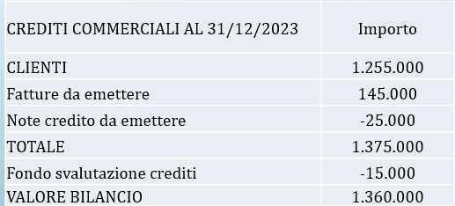
67
SLIDE
Giugno
2024
Crediti commerciali - Esempio
La società ha iscritto credi commerciali al 31.12.2023 per Euro
La voce è così composta:

Slide 68
68
SLIDE
Giugno
2024
Crediti Commerciali - Procedure di Revisione
Il Revisore inizia ad analizzare la voce crediti commerciali verso clienti attraverso la compilazione di una “capo-scheda” con i dati del bilancio d’esercizio 2023 e dell’anno precedente e i dettagli dei conti dei crediti verso clienti estratti dal Bilancio di verifica (di seguito BDV).

Slide 69
69
SLIDE
Giugno
2024
Crediti Commerciali - Procedure di Revisione
Capo – Scheda Crediti verso clienti

Slide 70
A fronte di questa “capo-scheda” il Revisore analizza lo scostamento delle singole voci che compongono il saldo crediti verso clienti e commenta che tutti i conti riclassificati nella voce crediti verso clienti hanno subito un incremento e da una prima analisi potrebbe essere correlato all’andamento dei ricavi di vendita o ad un allungamento dei tempi di dilazione di incasso.
Inoltre la “capo-scheda”o “lead schedule” è lo strumento per quadrare i conti del bilancio di verifica con il bilancio riclassificato alla data di chiusura dell’esercizio e dell’esercizio precedente (Obiettivo del Revisore della Completezza e Accuratezza).
Il Revisore procede ad effettuare dei test di sostanza.
70
SLIDE
Giugno
2024
Crediti Commerciali - Procedure di Revisione

Slide 71
In sede di interim ha proceduto alla selezione dei clienti da “circolarizzare” o procedura di conferma esterna (Obiettivo del Revisore di Esistenza) ai sensi dell’ISA Italia 505 attraverso l’uso di un partitario dei saldi clienti al fine di attestare l’esistenza e la correttezza del saldo dei singoli crediti verso clienti selezionati.
Il Revisore ha inviato le lettere di “circolarizzazione” ed ha selezionato i singoli saldi sulla base della significatività operativa che aveva valutato in sede di pianificazione.
Opererà delle selezioni attraverso il criterio ABC con i saldi superiori a € 23.940.
71
SLIDE
Giugno
2024
Crediti Commerciali - Procedure di Revisione

Slide 72
In sede di final, il Revisore provvederà a riconciliare i saldi e la loro stessa correttezza attraverso l’arrivo delle lettere di conferma esterna. In caso di non ricevimento della lettera di conferma esterna, il Revisore provvede ad effettuare le procedure alternative ovvero a verificare gli incassi che sono intervenuti nel 2024 dopo la fine dell’esercizio al 31.12.2023 e verificherà la corrispondenza con le fatture di vendita o attraverso ordini di vendita e se presenti anche contratti di vendita acquisendo maggiori documenti probativi ai sensi dell’ISA Italia n. 500.
Il Revisore prepara e lavora la seguente carta:
72
SLIDE
Giugno
Crediti Commerciali - Procedure di Revisione
2024

Slide 73
73
SLIDE
Giugno
2024
Crediti Commerciali - Procedure di Revisione

Slide 74
Il Revisore procede con le verifiche e analizzerà gli stanziamenti che compongono le fatture da emettere al 31.12.2023 verificando la competenza economica delle stesse e verificando che siano emesse nel corso dei primi mesi del 2024 e se siano state incassate (Obiettivo della Revisione è Completezza e Competenza).
Parimenti effettuerà una verifica sulle note credito da emettere.
Successivamente provvede a valutare l’esigibilità del credito verso clienti e l’analisi dello scaduto analizzando lo scadenziario dei clienti e performando nuovamente il calcolo del fondo svalutazione crediti pari a € 15.000.
La Direzione, in base al colloquio con il Revisore commenterà lo scadenziario insieme e provvederà ad accettare la rettifica di bilancio con l’iscrizione di un accantonamento svalutazione crediti pari a €15.000 e pertanto non sarà riportato nel documento degli errori non recepiti ai sensi dell’ISA Italia n. 450 e il giudizio della relazione sarà positivo in quanto la Direzione ha recepito questa scrittura di svalutazione.
Di seguito un estratto dello scadenziario clienti o “aging” alla data di intervento di febbraio 2024 (Obiettivo del Revisore è la Valutazione) con le riconciliazioni del saldo clienti al 31.12.2023 con lo scadenziario clienti e con le analisi effettuate dal Revisore.
74
SLIDE
Giugno
2024
Crediti Commerciali - Procedure di Revisione

Slide 75
75
SLIDE
Giugno
2024
Crediti Commerciali - Procedure di Revisione
Estratto scadenziario clienti o «aging»

Slide 76
Riguardo il credito scaduto, il Revisore utilizza per raccogliere maggiori informazioni, la lettera di conferma dei crediti scaduti e cronici o su problematiche di contenziosi legali la lettera di conferma esterna da parte del legale della Società al fine di capire se siano presenti dei contenziosi con clienti, così da stanziare nel caso un fondo svalutazione crediti più capiente.
Il Revisore inoltre a partire dai movimenti di carico e scarico del magazzino, dovrà effettuare il test di “cut off” relativo alla verifica del rispetto del principio di competenza economica di bilancio (correlazione costi e ricavi).
Il Revisore inoltre provvede alla fine del final a verificare la corretta informativa riportata in Nota Integrativa alla voce Crediti vs Clienti (Obiettivo della Revisione è Diritti e Obblighi).
76
SLIDE
Giugno
2024
Crediti Commerciali - Procedure di Revisione

Slide 77
Codice Civile: art. 2424, 2424-bis, 2425-bis, 2426, 2427
Principio contabile OIC n. 14
Principio internazionale IAS – IFRS 7
77
SLIDE
Giugno
2024
Disponibilità liquide

Slide 78
Obiettivo principale delle analisi sulle disponibilità liquide di cassa e banca consiste nel verificare che i dati di bilancio siano autentici e correttamente registrati e sommati.
Quanto all’autenticità, l’asserzione è soddisfatta tramite una serie di procedure che sono: le conferme dirette dalle banche (circolarizzazione) e la conta di cassa (tenendo presente la normativa antiriciclaggio). Ovviamente, se tale verifica, come normalmente accade, viene effettuata in una data successiva a quella di chiusura dell’esercizio occorrerà effettuare il cosiddetto “roll-back” . La correttezza della e della somma è soddisfatta tramite la verifica delle riconciliazioni bancarie; le conferme dirette dalla banca (circolarizzazione); la verifica della correttezza del cut-off finanziario; la verifica della conversione in euro di saldi in valuta estera. La riconciliazione bancaria, in particolare, permette di ricostruire le cause delle differenze tra le risultanze contabili ed il saldo riportato nell’estratto conto inviato dalla banca.
78
SLIDE
Giugno
2024
Disponibilità liquide – Procedure di revisione

Slide 79
79
SLIDE
Giugno
2024
Disponibilità liquide – Procedure di revisione
L’area disponibilità liquide include la rappresentazione in bilancio delle transazioni di incassi e pagamenti ovvero reperimento di fonti di finanziamento necessarie a perseguire gli obiettivi aziendali.
Le asserzioni (ciò che asseriscono gli amministratori) nella voce Disponibilità Liquide sono:
ESISTENZA: occorre accertare che le disponibilità liquide siano esistenti e di immediato realizzo;
ACCURATEZZA / VALUTAZIONE: occorre accertare che siano registrate correttamente a seguito di operazioni di entrata e uscita di competenza dell’esercizio e che le disponibilità liquide siano espressi al valore presumibile di realizzo
PRESENTAZIONE: occorre accertare che non siano operate compensazioni tra conti attivi e passivi e che sia fornita la corretta informativa in Nota Integrativa in accordo con l’art. 2427 c.c.. E così su eventuali garanzie concesse.

Slide 80
80
SLIDE
Giugno
2024
Disponibilità liquide – Procedure di revisione
Sull’area disponibilità liquide ed in particolare il caso del cash pooling si effettuano procedure di validità e si rimanda alla sezione dei debiti verso banche, presentandole congiuntamente.
E’ necessario inoltre svolgere delle verifiche sul sistema di controllo interno riguardo:
Riconciliazioni bancarie da predisporre mensilmente o trimestralmente al fine di verificare la corrispondenza tra il saldo della contabilità generale e il saldo dell’estratto conto bancario e tenendo in considerazione i principi contabili in materia di competenza economica e finanziaria;
Segregazione dei compiti e l’assegnazione delle deleghe e autorizzazioni ad operare sulle banche (autorizzazione ai pagamenti, chiusura o apertura di nuovi C/C o finanziamenti e la conta cassa)

Slide 81
Codice Civile: art. 2424, 2424-bis, 2425-bis, 2427
Principio contabile OIC n. 18
Principio internazionale IAS n. 1
TUIR : art. 109
81
SLIDE
Giugno
2024
Ratei e risconti

Slide 82
Nella revisione del bilancio le quote di costi e ricavi che fanno riferimento a due o più esercizi assumono sempre particolare importanza.
L’obiettivo dell’attività di revisione delle poste “ratei e risconti” è focalizzato principalmente sul controllo della corretta applicazione del principio di competenza.
I passaggi che si rendono necessari, per il revisore legale, al fine di analizzare la corretta imputazione degli stessi, sono i seguenti:
82
SLIDE
Giugno
2024
Ratei e risconti– Procedure di revisione

Slide 83
1. Verifica della documentazione riguardante le operazioni da cui si originano i ratei e risconti, in particolare: a) analisi di libri sociali, contratti in essere e tutti i documenti ritenuti utili per trarne le necessarie informazioni (anche attraverso specifiche richieste all’amministrazione); b) verifica di tutti quei contratti che abbiano inizio nell’esercizio e terminino in uno successivo; c) accertamento delle conferme ricevute dai creditori (esempio ratei per interessi passivi su mutui ed altro); d) verifica della corretta imputazione di corrispettivi relativi a prestazioni comuni a due o più esercizi (magari contrattualmente dovuti anticipatamente e/o posticipatamente rispetto alle prestazioni effettuate).
83
SLIDE
Giugno
2024
Ratei e risconti– Procedure di revisione

Slide 84
2. Analisi del metodo di calcolo e della corretta imputazione dei costi/ricavi futuri o sospesi, e quindi: a) verifica dei calcoli effettuati dall’amministrazione per la determinazione dei valori, analizzando i documenti correlati e le rilevazioni contabili ed extracontabili; b) accertamento della correttezza dei valori di storno di ratei e risconti relativi al precedente esercizio; c) verifica della corretta applicazione del principio della competenza economica secondo quanto riportato nei principi contabili.
84
SLIDE
Giugno
2024
Ratei e risconti– Procedure di revisione

Slide 85
3. Accertamento della corretta esposizione nel bilancio d’esercizio: in particolare occorrerà verificare l’esatta corrispondenza fra le descrizioni delle voci di bilancio ed i valori di attività/passività riportate, oltre alla verifica di assenza di compensazioni tra ratei e risconti attivi e passivi (e viceversa).
Inoltre è anche necessario verificare la continuità ed uniformità, rispetto all’esercizio precedente, dell’applicazione dei principi contabili considerati.
85
SLIDE
Giugno
2024
Ratei e risconti– Procedure di revisione

Slide 86
Il revisore andrà ad accertare la natura e l’origine dei ratei e risconti attivi e andrà a verificare la corretta rispondenza con il codice civile e i principi contabili (non confondere rateo con credito).
Il Revisore andrà quindi a verificare che si tratti di proventi di competenza dell’esercizio esigibili in esercizi successivi o di costi sostenuti entro la chiusura dell’esercizio ma di competenza di esercizi successivi, e che si tratti di quote di costi e proventi comuni a due o più esercizi l’entità dei quali varia in ragione del tempo.
In tale area, alcuni dei possibili fattori di rischio di errate esposizioni possono essere correlate a:
• ricavi o costi registrati per importi non corretti;
• errato calcolo delle competenze;
• errate imputazioni per rendere migliore l’immagine del bilancio
86
SLIDE
Giugno
2024
Ratei e risconti attivi – procedure di revisione

Slide 87
87
SLIDE
Giugno
2024
Ratei e risconti attivi – procedure di revsione
PROGRAMMA DI VERIFICA | Società |  | F13 | pag. ..
 | Esercizio | Ref | Sigla | Data
1) Ottenere dalla società un elenco dei ratei e risconti attivi. Spunta- re i relativi importi in contabilità.
2) Effettuare un confronto con i dati dell’anno precedente (inda- gando sulle variazioni anomale o sull’assenza di quelle prevedibili).
3) Per gli importi significativi verificare la documentazione di sup- porto, e la correttezza matematica del calcolo.
4) Esaminare il conto di mastro per:
· rilevare ed indagare poste anomale;
· controllare la corretta contabilizzazione dei ratei e risconti d’apertura.
5) Se del caso richiedere conferma soprattutto per gli elementi che coinvolgono più esercizi.
6) Redigere un breve verbale che riassuma l’ampiezza del lavoro svolto e i risultati raggiunti e se, nell’opinione di colui che ha effet- tuato la verifica, il lavoro svolto era adeguato allo scopo che con la verifica si voleva raggiungere.
Esempio di ratei attivi
Interessi attivi (non su conti correnti)
Esempio di risconti attivi
Affitti anticipati
Servizi contabili esterni
Risconto anticipo INAIL
Vigilanza notturna

Slide 88
Capo – Scheda Ratei e Risconti Attivi
88
SLIDE
Giugno
2024
Ratei e risconti attivi – procedure di revisione

Slide 89
89
SLIDE
Giugno
2024
Ratei e risconti passivi – procedure di revisione
PROGRAMMA DI VERIFICA | Società |  | F13 | pag. ..
 | Esercizio | Ref | Sigla | Data
Accertare che siano state rilevate per competenza le principali voci con natura di rateo passivo (quota di costi comuni a due o più esercizi, per la parte di competenza):
1. utenze, spese condominiali (pagate a consuntivo) 2. interessi passivi su finanziamenti, ecc.
Accertare che siano state rilevate per competenza le principiali voci con natura di risconto passivo (quote di proventi comuni a due o più esercizi, per la parte non di competenza):
1. locazioni attive, 2. ricavi per contratti con prestazioni periodiche, ecc.
Valutare la completezza delle registrazioni in base alle informazioni raccolte nel corso delle verifiche periodiche (contratti, verbali CdA, ecc.).
Per le voci significative, verificare la documentazione di supporto e l’accuratezza matematica degli importi.
Verificare la corretta classificazione e rappresentazione in bilancio, e che l’informativa fornita in Nota integrativa sia completa, accurata e corrisponda alle risultanze contabili.
Accertare che le poste con natura di stanziamento per costi maturati alla chiusura dell’esercizio siano state rilevate fra i debiti: x x - stipendi e salari per straordinari e relativi contributi, - 13ma mensilità, - ferie e ROL maturati e non goduti e relativi contributi, - fatture da ricevere per beni o prestazioni di servizi, - royalties e provvigioni, - compensi agli organi sociali, - premi e sconti di fine anno ai clienti, ecc
Vigilanza notturna

Slide 90
Capo – Scheda Ratei e Risconti Passivi
90
SLIDE
Giugno
2024
Ratei e risconti passivi – procedure di revisione

Slide 91
Dopo la compilazione delle capo schede, il Revisore raccoglierà i documenti di dettaglio a supporto delle verifiche correttamente referenziate e spuntate
.
In tale area, alcuni dei possibili fattori di rischio di errate esposizioni possono essere correlate a:
• ricavi o costi registrati per importi non corretti;
• errato calcolo delle competenze;
• errate imputazioni per rendere migliore l’immagine del bilancio;
Con specifico riferimento ai Ratei e Risconti Passivi altre casistiche ricorrenti di errori sono le seguenti: a) l’iscrizione nei ratei passivi di importi per «fatture da ricevere», ovvero costi la cui competenza è maturata per intero nell’esercizio, anche se non ancora determinabili nel loro ammontare; b) in presenza di clienti che hanno fatto ricorso alla Legge Sabatini, il mancato risconto passivo per rettificare i contributi in c/ interesse ricevuti della quota
91
SLIDE
Giugno
2024
Ratei e risconti – procedure di revisione

Slide 92
:
92
SLIDE
Giugno
2024
Patrimonio netto – procedure di revisione
Codice Civile: art. 2424, 2424-bis, 2425-bis, 2426, 2427
Principio contabile OIC n. 28 e OIC 10 (rendiconto finanziario)
Principio internazionale IAS n. 1
TUIR: art.47 e 91 (sovrapprezzo azioni) – art.84 (riporto perdite) – art.94 (valutazione azioni proprie)

Slide 93
Il revisore deve redigere la seguente
Capo – Scheda Patrimonio Netto
93
SLIDE
Giugno
2024
Patrimonio netto – procedure di revisione

Slide 94
94
SLIDE
Giugno
2024
Patrimonio netto – procedure di revisione
Il patrimonio netto è la differenza tra le attività e passività di bilancio (OIC 28.4) ed indica l’ammontare dei «mezzi propri», cioè, dei mezzi finanziari che i soci/azionisti destinano al conseguimento dell’oggetto sociale e al fine di fronteggiare i rischi di impresa.
Il patrimonio netto esprime le capacità aziendali di soddisfare i creditori, in quanto rappresentano l’ammontare della liquidazione delle attività e rappresenta:
le fonti di finanziamento interne ossia quelle fonti provenienti direttamente o indirettamente dal soggetto o dai soggetti che costituiscono e promuovono l’azienda;
la misura dei mezzi propri investiti (conferiti in sede di costituzione e successivamente) dagli azionisti o dai soci nell’azienda e dall'autofinanziamento generato nel corso degli anni.

Slide 95
95
SLIDE
Giugno
2024
Patrimonio netto – procedure di revisione
I rischi di errori significativi sul Patrimonio Netto collegati alle Asserzioni di bilancio sono dovuti:
Inadeguatezza del sistema autorizzativo (movimenti delle riserve non autorizzati, dividendi pagati non deliberati dall’Assemblea, utilizzo di una riserva non disponibile, o mancanza di maggioranza per la delibera assembleare)
Errori contabili (rilevazioni contabili non riflettono le delibere assembleari e sono inaccurati e non veritieri, errata rilevazione di operazioni straordinarie)
Violazioni della disciplina civilistica e statutaria (mancato accantonamento della riserva legale entro i limiti stabiliti dalla norma, distribuzioni di riserve non distribuibili o rivalutazione non consentita)

Slide 96
96
SLIDE
Giugno
2024
Patrimonio netto – procedure di revisione
Saranno svolte le seguenti verifiche di dettaglio(test di validità):
Al momento di versamenti / apporti dei soci e degli azionisti in seguito ad aumenti di capitale:
Verifica delle delibere assembleari
Verifica del rispetto degli obblighi di legge legate alla costituzione di riserve vincolate
Verifica del rispetto degli obblighi statutari
Verifica e ricalcolo dell’accuratezza matematica dei documenti a supporto dell’aumento di capitale sociale, ad esempio, il ricalcolo della riserva di sovrapprezzo azioni o verifica sul numero di azioni o quote
Verifica dell’adeguatezza documentazione probativa a supporto dell’aumento di capitale sociale

Slide 97
97
SLIDE
Giugno
2024
Patrimonio netto – procedure di revisione
Al momento di destinazione dell’utile d’esercizio:
Verifica dell’accuratezza della registrazione contabile di destinazione dell’utile d’esercizio con quanto deliberato in fase assembleare
Obblighi di legge alla costituzione di riserve vincolate (es. riserva legale) o statutari
Accertare che i dividendi deliberati o pagati durante l’esercizio siano stati registrati correttamente
Altri casi:
Al momento di Ispezione delle variazioni intervenute nella compagine sociale e verificare la completezza delle registrazioni contabili, ad esempio, in caso di conversioni di obbligazioni in azioni
Al momento di rivalutazioni di legge, verifica del rispetto degli obblighi di legge e della documentazione probativa a supporto (es. perizie valutative, preventivi beni,…)

Slide 98
98
SLIDE
Giugno
2024
Patrimonio netto – procedure di revisione
Attività di revisione consigliate a fine anno:
Predisposizione della Lead schedule (caposcheda) che riepiloga i movimenti intervenuti nei conti di patrimonio netto nel corso dell'esercizio. Tale prospetto per ciascuna voce componente il patrimonio netto: il saldo iniziale; gli incrementi e i decrementi dell'esercizio e il saldo finale.
Verificare la concordanza dei saldi iniziali del prospetto con il bilancio dell'esercizio precedente e dei saldi finali con la contabilità e con il bilancio riclassificato;
Lettura accurata dei libri sociali e verifica del loro aggiornamento (review)
In caso di perdita d’esercizio: verificare la consistenza patrimoniale residua e se la società si trova in situazioni previste di cui agli articoli 2446, 2447, 2482 bis e 2482 ter del codice civile. Attenzione al rinvio della perdita dell’esercizio 2020 sino all’approvazione del bilancio al 31.12.2025 (ai sensi art. 6 del D.L. Liquidità)

Slide 99
99
SLIDE
Giugno
2024
Patrimonio netto – procedure di revisione
Informativa di bilancio in Nota Integrativa:
Verificare la corretta rilevazione e classificazione patrimoniale prevista dall’art. 2424 cc e dall’OIC 28 anche se presenti delle riserve da rivalutazione
Verificare la corretta rappresentazione della variazione del patrimonio netto (pagamento dividendi, distribuzione di riserve) nel rendiconto finanziario ai sensi OIC 10 se richiesto
Verificare la corretta classificazione e rappresentazione in bilancio, e che l’informativa fornita in nota integrativa sia completa, accurata e corrisponda alle risultanze contabili ai sensi dell’OIC 28. Verificare la coerenza delle informazioni esposte nella relazione sulla gestione se presente

Slide 100
100
SLIDE
Giugno
2024
Fondi rischi e oneri– procedure di revisione
Codice Civile: art. 2424, 2424-bis, 2425-bis, 2426, 2427
Principio contabile OIC n. 19
Principio internazionale IAS n. 37
TUIR: art.105-106-107

Slide 101
101
SLIDE
Giugno
2024
Fondi rischi e oneri– procedure di revisione
Gli obiettivi principali della revisione dei fondi passivi sono i seguenti:
Verifica della completa esposizione dei fondi alla chiusura dell’esercizio
Verifica della corretta esecuzione e registrazione delle operazioni effettuate nell’esercizio
Verifica della corretta esposizione in bilancio dei fondi a fine esercizio e dei movimenti intervenuti nell’esercizio
Verifica dell’ uniformità dei principi contabili rispetto all’esercizio precedente

Slide 102
Capo – Scheda Fondo rischi ed oneri
102
SLIDE
Giugno
2024
Fondi rischi e oneri– procedure di revisione

Slide 103
103
SLIDE
Giugno
2024
Fondi per oneri
Il principio contabile n. 19 riporta come esempi di fondi per oneri i seguenti casi:
Fondo garanzia prodotti;
Fondo manutenzione ciclica;
Fondo per buoni sconti e concorsi a premio;
Fondo manutenzione e ripristino dei beni gratuitamente devolvibili e
dei beni di azienda ricevuta in affitto;
Fondo per costi per lavori su commessa;
Fondo per copertura perdite di società partecipate;
Fondo recupero ambientale;
Fondo per prepensionamento e ristrutturazione aziendali;
Fondi per indennità suppletiva di clientela.

Slide 104
104
SLIDE
Giugno
2024
Fondi per garanzia prodotti
Alcuni prodotti sono venduti con l’impegno da parte del venditore di fornire una garanzia di assistenza gratuita per un determinato periodo successivo alla cessione del bene.
Il costo dell’assistenza fornita deve essere correlato al periodo contabile in cui viene riconosciuto il ricavo contrattuale.
Il fondo garanzia prodotti deve coprire tutti i costi che verranno sostenuti per adempiere agli impegni di garanzia contrattuali.
La stima del fondo viene solitamente effettuata proiettando eventi storici nel futuro tramite elaborazioni statistiche.

Slide 105
105
SLIDE
Giugno
2024
Fondi per garanzia prodotti: analisi comparativa
Esistenza: Il fondo garanzia prodotti, esposto nello stato patrimoniale al 31/12/2023 si riferisce ad un accantonamento maturato ed a un debito reale.
Completezza: La passività per garanzia prodotti, maturata al 31/12/2023 è inclusa nello stato patrimoniale
Valutazione: Il fondo garanzia prodotti è rappresentativo della passività maturata e l'accantonamento annuale è imputato ai periodi di competenza
Diritti e Obblighi: Il fondo garanzia prodotti esposto nello stato patrimoniale al 31/12/2023, rappresenta obbligo effettivo e non garantito da attivo patrimoniale al 31/12/2023, o altre garanzie e qualora ve ne fossero, sono identificate in bilancio
Classificazione: Il fondo garanzia prodotti è propriamente classificato, descritto e esposto in bilancio al 31/12/2023, secondo corretti principi contabili

Slide 106
106
SLIDE
Giugno
2024
Fondi per garanzia prodotti: analisi comparativa
La procedura consiste in:
1) Confrontare il fondo, l’accantonamento e le spese sostenute nell'esercizio 2023 con le voci corrispondenti dell'esercizio precedente
2) Confrontare i costi sostenuti nell'esercizio 2023 con l'esercizio precedente, per prodotto o per area geografica (p.es.: nazionale o estero), in percentuale delle vendite e del costo del venduto o delle unità vendute
3) Confrontare dati storici sulle garanzie a corrispondenti analisi settoriali
4) Confrontare l'analisi per data di formazione con le date di scadenza delle garanzie
5) Confrontare i costi effettivi con gli importi richiesti a rimborso da parte dei clienti

Slide 107
107
SLIDE
Fondi per garanzia prodotti: verifiche di sostanza
Giugno
2024
Il Revisore dovrà verificare con la società le norme e le procedure operative che riguardano le garanzie, come ad esempio:
- i tipi di garanzia offerti al cliente
- i fattori che influenzano la garanzia: ad es. le quantità acquistate, il tipo di prodotto, i contratti di manutenzione, le modifiche apportate al prodotto base;
- le procedure in uso per accantonare e controllare i costi di garanzia
- le informazioni sui prodotti venduti più costosi, nuovi o particolari per i quali si fornisce la garanzia
- l'impegno per correggere o identificare rilevanti (specifici o generici) problemi di prodotto che influenzino il fondo garanzia
- tutti i problemi di produzione o le possibili modificazioni operative che possano comportare un incremento dei costi di garanzia, valutando, anche, se tali problemi sono isolati o diffusi
- ogni obbligo di garanzia ricorrenti nella prassi di settore, di politica della società o per possibili rischi legali

Slide 108
108
SLIDE
Giugno
2024
Fondi per garanzia prodotti: verifiche di sostanza
Per i nuovi prodotti il Revisore dovrà:
- accertarsi che il cliente abbia sviluppato un ragionevole metodo di calcolo per determinare appropriati costi di garanzia, considerando per esempio l'esperienza precedente nel caso di prodotti similari
-aggiornare l'analisi riguardante specifiche voci per le quali era stato effettuato un accantonamento nell'esercizio precedente
-rivedere i contratti, gli accordi di vendita o i listini per verificare i termini e le clausole della copertura in garanzia
- esaminare fra le pratiche archiviate contratti, corrispondenze, o rapporti di produzione che possano indicare potenziali problemi per garanzie

Slide 109
109
SLIDE
Giugno
2024
Fondi per garanzia prodotti: verifiche di sostanza
Il Revisore dovrà inoltre verificare i costi stimati per completare le riparazioni in garanzia ad esempio:
- discutendo con la società le procedure usate per calcolare tali costi;
- raffrontando i costi sostenuti, più i costi stimati per il completamento, con i costi di riparazione originariamente previsti, e commentando gli scostamenti anomali;
- rivedendo le stime riviste o aggiornate dei costi necessari per completare le riparazioni in garanzia e confrontando tali stime con i costi effettivi sostenuti dopo la data di bilancio;
- confrontando precedenti costi di riparazione in garanzia con stime correnti riguardanti prodotti similari;
- rivedendo la documentazione a supporto degli elementi (materiali, lavoro, e spese generali) che costituiscono i costi stimati a completamento delle riparazioni in garanzia.

Slide 110
110
SLIDE
Fondi per garanzia prodotti: verifiche di sostanza
Giugno
2024
Il revisore dovrà infine per concludere sull’adeguatezza del fondo:
- accertare se, successivamente alla data di bilancio (31.12.2023), siano sorti nuovi, rilevanti o imprevisti problemi riguardanti le garanzie (per nuovi eventi o per modifiche alle stime di costo già eseguite);
- considerare l'adeguatezza del modello di calcolo del fondo garanzia predisposto dalla società e verificarne l'accuratezza su dati effettivi;
- sviluppare un modello alternativo di calcolo del fondo per verificare la ragionevolezza di quello in bilancio;
- considerare quanto emerso dalle richieste di conferma ai clienti e ai legali riguardo a reclami per garanzia;
- rivedere il dettaglio del fondo garanzia per accertarne la completezza e rilevare voci anomali.
Se la congruità del fondo garanzia è valutata ad una data intermedia, occorre aggiornare la verifica al 31/12.
Nel determinare il fondo garanzia, inoltre, occorre considerare e includere le penalità o gli altri costi correlati alle garanzie o eventuali altre prestazioni.

Slide 111
111
SLIDE
Fondo per indennità suppletiva di clientela
Giugno
2024
L’art.1751 codice civile prevede che l’indennità suppletiva di clientela deve essere corrisposta agli agenti e ai rappresentanti tutte le volte che il contratto si scioglie per fatto non imputabile all’agente.
La determinazione dell’indennità viene regolata dagli accordi economici collettivi o dalla volontà contrattuale delle parti.
Lo stanziamento del fondo viene calcolato anche sulla base dei dati storici della società.

Slide 112
112
SLIDE
Giugno
2024
Fondo per indennità suppletiva di clientela: obiettivi di revisione
- Esistenza: Il fondo indennità suppletiva di clientela, esposto nello stato patrimoniale al 31/12 si riferisce a un acc.to maturato e a un debito reale.
- Completezza: La passività per indennità suppletiva di clientela, maturata alla data di bilancio è inclusa nello stato patrimoniale.
- Valutazione: Il fondo garanzia prodotti è rappresentativo della passività maturata e l'accantonamento annuale è imputato ai periodi di competenza.
- Diritti e obblighi: Il fondo indennità suppletiva di clientela nello stato patrimoniale, rappresenta obbligo effettivo e non garantito da attivo patrimoniale, o altre garanzie e qualora ve ne fossero, sono identificate in bilancio.
- Classificazione: Il fondo indennità suppletiva di clientela è propriamente classificato, descritto e esposto in bilancio, secondo corretti principi contabili

Slide 113
113
SLIDE
Giugno
2024
Fondo per indennità suppletiva di clientela: procedure di revisione
Il Revisore adotterà le seguenti procedure:
- analizzare i costi per provvigioni sostenuti;
- controllare l’esattezza aritmetica dei calcoli e della ragionevolezza dei criteri di stima;
- richiedere all’agente di conferma delle provvigioni maturate e del saldo
alla data di bilancio;
- controllare sulla base dei dati e delle informazioni di cui sopra la ragionevolezza degli accantonamenti effettuati dall’azienda.

Slide 114
114
SLIDE
Giugno
2024
Fondo per prepensionamento o ristrutturazioni aziendali: procedure di revisone
Il revisore deve verificare che la stima dei costi della ristrutturazione sia stata iscritta tra i fondi per oneri in presenza dei seguenti presupposti: ✓ decisione formale di attuare i piani di ristrutturazione e riorganizzazione; ✓ piano di ristrutturazione formalmente approvato dagli amministratori che identifica: l’attività o la parte di attività interessata; le principali unità operative coinvolte; la localizzazione, la categoria e il numero approssimativo dei dipendenti ai quali sarà riconosciuta l’indennità per la cessazione anticipata del rapporto di lavoro; il costo complessivo da sostenere quando il programma sarà attuato; ✓ comunicazione agli interessati degli aspetti principali del piano.

Slide 115
115
SLIDE
Giugno
2024
Fondo manutenzione ciclica: procedure di revisione
Dopo un certo numero di anni o di ore di servizio maturate in più esercizi su certi grandi impianti (ad esempio navi e aerei) è necessario effettuare periodicamente della manutenzione per mantenere l’originaria efficienza.
E’ per questa ragione che la manutenzione deve essere ciclica e pluriennale, diversa da quella definita ordinaria e straordinaria.
In presenza di fondi nel bilancio al 31/12, il revisore dovrà verificare che lo stanziamento degli oneri deve essere effettuato suddividendo la spesa prevista in base ad appropriati parametri che riflettano il principio della competenza.

Slide 116
116
SLIDE
Giugno
2024
Fondo per costi per lavori su commessa: procedure di revisione
Anche dopo la chiusura di una commessa, l’azienda sostiene normalmente dei costi quali, ad esempio, le penalità per ritardi.
Il revisore dovrà pertanto verificare che a fronte di tali costi la società abbia stanziato un fondo per il loro importo previsto, eventualmente determinato anche in base a stime.

Slide 117
117
SLIDE
Giugno
2024
Fondo per recupero ambientale: procedure di revisione
Le attività delle società possono avere un impatto ambientale negativo e per tale ragione le società si trovano a dovere sostenere costi per la rimozione di tale impatto: un esempio classico è quello delle discariche.
In presenza di tale fondo al 31/12, il Revisore dovrò verificare che gli stanziamenti siano stati effettuati rispettando la competenza economica dell’onere da sostenere.
Nel caso delle discariche, ad esempio, si devono valutare gli oneri relativi al ripristino delle condizioni iniziali dei terreni.

Slide 118
118
SLIDE
Giugno
2024
Fondo per passività potenziali – Procedure di revisione
Il trattamento contabile delle perdite derivanti da passività potenziali dipende dai seguenti elementi:
1) dal grado di realizzazione dell’evento futuro
Il revisore dovrà verificare che l’accantonamento del fondo sia stato effettuato nel momento in cui l’elemento da cui scaturisce la passività potenziale sia probabile o perlomeno possibile.
2) dalla possibilità di stimare la perdite
Il revisore dovrà verificare che se l’evento risulta probabile ma l’ammontare dell’onere connesso non è suscettibile di alcuna stima attendibile, non sia stato effettuato uno stanziamento in bilancio, ma ne andranno indicati in nota integrativa tutti gli elementi chiarificatori.

Slide 119
119
SLIDE
Giugno
2024
Fondo per passività potenziali – Procedure di Revisione
Sono fondi stanziati a copertura di passività potenziali sono:
1) Fondo liti e penalità.
In presenza di cause legali nelle quali l’impresa sia convenuta, il revisore dovrà verificare che la società abbia valutato il rischio di futuro sostenimento di oneri qualora l’esito della vertenza, giudiziale o stragiudiziale, sia sfavorevole alla società.
2) Fondo per garanzie prestate a terzi
In presenza di garanzie prestate a terzi da parte della società oggetto di revisione, il Revisore dovrà verificare che, nel caso di probabile escussione delle garanzie prestate a terzi, la società abbia stanziato in bilancio un accantonamento specifico.

Slide 120
120
SLIDE
Giugno
2024
Fondo imposte anche differite– Procedure di Revisione
In presenza del fondo imposte in bilancio, il Revisore dovrà verificare che il fondo non comprenda i debiti tributari relativi alle imposte dell’esercizio, che sono classificati nei Debiti tributari (D 12), bensì:
- i debiti relativi all’accertamento di imposte
- le imposte differite

Slide 121
121
SLIDE
Giugno
2024
Fondo per trattamento di quiescenza– Procedure di Revisione
Il trattamento di quiescenza è il riconoscimento a determinate categorie o a tutti i lavoratori di fondi pensionistici integrativi o aggiuntivi a quelli garantiti dalla previdenza obbligatoria.
I fondi in questione possono avere molteplici configurazioni di calcolo, ad esempio:
- la contribuzione dell’impresa può essere fissa: in questo caso
l’accantonamento si configura alla stregua del TFR
oppure
- legata a parametri variabili (possono essere fissati dei tetti massimi sulla retribuzione indipendentemente dall’entità della pensione INPS) o fissi (una percentuale fissa aggiuntiva alla pensione INPS)
In questi casi, al fine della corretta valutazione si rende necessario l’intervento di un perito esterno come ad es. un attuario.

Slide 122
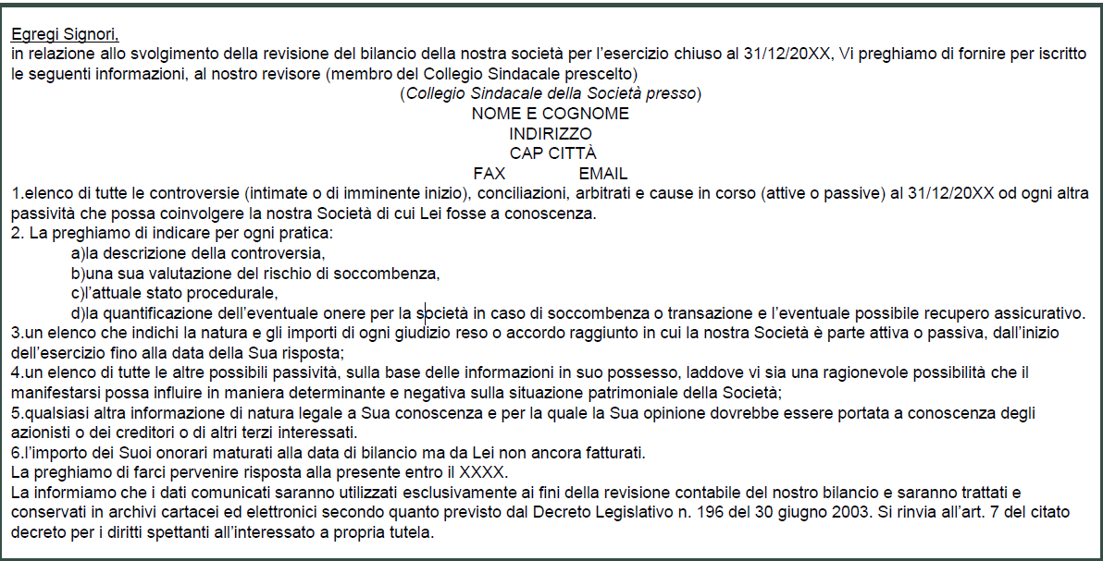
122
SLIDE
Giugno
2024
Controversie legali - Circolarizzazione

Slide 123
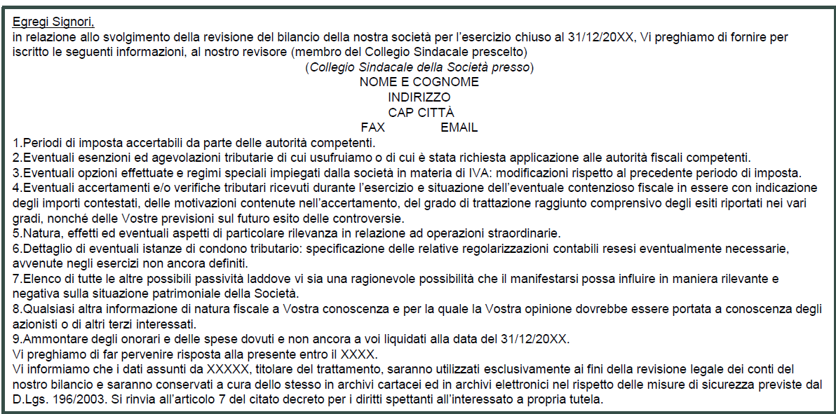
123
SLIDE
Giugno
2024
Controversie fiscali - Circolarizzazione

Slide 124
124
SLIDE
Giugno
2024
Esempio di Informativa – Fondo Imposte
Esempio di Nota integrativa:
“… In data 30.11.2023 l’Agenzia delle Entrate di … ci ha notificato un avviso di accertamento IRES ed IRAP relativo al periodo di imposta 21..
I rilievi vertono fondamentalmente su una presunta indeducibilità di costi per euro … e maggiori ricavi per euro …
In caso di soccombenza totale le sopravvenienze passive ammonterebbero a Euro …
In data … abbiamo inoltrato all’Ufficio di … istanza di accertamento con adesione.
Abbiamo acquisito il parere di un esperto fiscale di comprovata esperienza che ci ha rimesso una propria relazione dalla quale emerge chiaramente come la dottrina prevalente e la giurisprudenza di merito e di legittimità su casi analoghi hanno rigettato le motivazioni addotte dall’Ufficio nell’avviso di accertamento.
All’esito della relazione abbiamo deciso di impugnare l’avviso di accertamento.
In ogni caso anche all’esito di una eventuale soccombenza totale l’azienda ha i mezzi per poter fronteggiare la passività senza pesare eccessivamente sull’operatività aziendale”.

Slide 125
- Codice Civile: art. 2424, 2425, 2426, 2427 (classificazione in bilancio e informazioni in nota integrativa)
- Principio contabile OIC n. 19
- TUIR: art.105
125
SLIDE
Giugno
2024
Trattamento di fine rapporto

Slide 126
La società ALFA s.r.l. ha effettuato al 31/12/2023 accantonamenti per T.F.R. per un totale di € 60.000,00, di cui:
€ 50.000,00 per i 40 dipendenti che hanno deciso di lasciare il T.F.R. in azienda;
€ 10.000,00 per i 5 dipendenti che hanno deciso di aderire ai fondi di previdenza complementare.
126
SLIDE
Giugno
2024
Trattamento di fine rapporto – procedure di revisione
TFR - Esempio

Slide 127
Le scritture contabili sono le seguenti:
1) accantonamento di fine anno al fondo trattamento di fine rapporto € 50.000,00 al lordo dell’imposta sostitutiva.
2) Le scritture relative all’imposta sostitutiva sul T.F.R. sono le seguenti:
- pagamento dell’acconto dell’imposta sostitutiva
- rilevazione del saldo dell’imposta sostitutiva a fine esercizio
127
SLIDE
Giugno
2024
Accantonamento al Fondo T.F.R. | a | FondoT.F.R. |  | 50.000,00
C/E (B9 c) |  | S/P ( C )
Fondo T.F.R. | a | Banca c/c
S/P ( C ) |  | S/P (D)
Fondo T.F.R. | a | Debiti per imposta sostitutiva su T.F.R. S/P (D.12)

Slide 128
128
SLIDE
Giugno
2024
3) rilevazione del debito verso il Fondo di previdenza complementare per € 10.000,00
Accantonamento al Fondo T.F.R. | a | Debiti v/Fondo Previdenza Integrativa S/P (D.13.a) |  | 10.000,00
C/E (B9 c)
I decrementi del Fondo T.F.R. al 31/12 sono da ricondurre alla cessazione di n.3 rapporti di lavoro.

Slide 129
Procedure di revisione
129
SLIDE
Giugno
2024
In fase di interim, il revisore provvede a preparare la lettera di circolarizzazione (ISA Italia 505 – Conferme esterne) al consulente del lavoro al fine di avere conferma della regolarità dei costi del personale e degli annessi versamenti contributivi e erariali e di avere informazioni di eventuali contenziosi e richiede copia dei tabulati dei ratei del personale (mensilità aggiuntive, permessi, ferie.. ) e dell’accantonamento del TFR (trattamento di fine rapporto).
Attraverso il tabulato dell’accantonamento del TFR, il revisore effettua una quadratura tra i valori riportati sul suddetto tabulato e le scritture contabili riferite al bilancio.
in fase di final, occorre verificare la corrispondenza dei dati iniziali patrimoniali al 01.01.2023 corrispondano a quelli finali del precedente esercizio al 31.12.2022
(€ 230.000).

Slide 130
Procedure di revisione
130
SLIDE
Giugno
2024
In fase di final, occorre:
verificare la corrispondenza dei dati patrimoniali iniziali al 01.01.2023 con quelli finali al 31.12.2022 (€ 230.000)
Capo – Scheda Trattamento Fine Rapporto
2) Verificare che il tabulato TFR al 31.12.2023 includa solo i dipendenti in forza al 31.12.2023 come risulta dal LUL (Libro Unico del Lavoro).

Slide 131
Procedure di revisione
131
SLIDE
Giugno
2024
3) Effettuare i seguenti controlli di revisione (verifica Accuratezza del TFR):
un test di “overall calculations” sull’acc.to complessivo TFR; (fornito esempio di calcolo nella slide successiva);
il prospetto di calcolo della retribuzione utile ai fini dell’accantonamento TFR che è accantonata di anno in anno ed accertando che siano rispettate tutte le disposizioni della normativa per il calcolo;
test analitici di ricalcolo del TFR per un dipendente in forza o alcuni dipendenti a campione al fine di verificare -la correttezza e accuratezza del calcolo del fondo tenendo in considerazione eventuali premi a carattere continuativo corrisposti al personale;
il ricalcolo per alcuni dipendenti dimessi nel corso dell’anno a cui è stato liquidato il TFR in parte o nella sua totalità (quanto accantonato di TFR dalla società ALFA Srl deve corrispondere a quanto liquidato ai dipendenti dimessi);
la correttezza dei calcoli aritmetici;
l’accuratezza del calcolo e la tempestività del versamento dell’acconto e del saldo dell’imposta sostitutiva sulla rivalutazione del Fondo TFR verificando i prospetti di calcolo dell’imposta sostitutiva di acconto e saldo e nel rispetto della normativa vigente;
il fondo TFR sia stato decrementato degli acconti pagati (anticipi di TFR pari al 70% dell’accantonato per dipendente e dopo 8 anni di lavoro del dipendente e per acquisto prima casa o spese mediche di famiglia) secondo le disposizioni del CCNL e del contratto interno.

Slide 132
Procedure di revisione
Esempio di Overall sul TFR
132
SLIDE
Giugno
2024

Slide 133
► Codice Civile: art. 2424, 2424-bis, 2427
► Principio contabile - OIC n. 19 CNDCR
► Principi contabili internazionali IAS 1, IAS 32 e IAS 39
► Principio di revisione CNDCR n. 505
► Le norme tributarie non prevedono criteri di determinazione dei debiti; precisano invece i criteri di determinazione e competenza dei componenti negativi di reddito, dai quali – indirettamente – possono essere desunti i criteri di formazione della voce in oggetto
133
SLIDE
Giugno
2024
Debiti verso Banche

Slide 134
La ALFA s.r.l., nel corso del 2023, ha ottenuto un’anticipazione bancaria di € 10.000, con interessi liquidati in via anticipata. In particolare l’anticipazione è stata ottenuta in data 01.10.2023; verrà estinta al 01.03.2024.
134
SLIDE
Giugno
2024
Debiti verso le banche - Esempio

Slide 135
L’area disponibilità liquide e debiti verso banche include la rappresentazione in bilancio delle transazioni di incassi e pagamenti ovvero reperimento di fonti di finanziamento necessarie a perseguire gli obiettivi aziendali.
Tutti i debiti verso banche devono essere rappresentati con separata indicazione degli importi esigibili oltre l’esercizio successivo: tale classificazione è effettuata in base alla scadenza prevista dal contratto o legale.
Le asserzioni (ciò che asseriscono gli amministratori) nella voce Debiti verso banche sono:
COMPLETEZZA : occorre accertare (essendo una voce del passivo) che i debiti verso banche siano completi di tutte le passività da onorare (comprensivi delle rate di debito e degli interessi maturati e non pagati);
ACCURATEZZA / VALUTAZIONE: occorre accertare la corretta valutazione (ad esempio il criterio del costo ammortizzato ecc.)
135
SLIDE
Giugno
Debiti verso banche Procedure di revisione
2024

Slide 136
- Predisposizione della caposcheda (Lead Schedule)
- Analisi comparativa
- Conta fisica della cassa assegni e della cassa contanti
- Procedure di conferma esterna (c.d.»Circolarizzazione» degli istituti bancari, inviando una lettera al fine di richiedere la conferma del saldo di Tutti i rapporti con le banche anche se chiusi durante l’esercizio
- Interrogazione – richiesta di conferma esterna della Centrale Rischi presso la Banca di Italia al fine di ricercare passività certe o potenziali (leasing, fidejussioni, strumenti derivati ecc.)
- Verifica delle poste in valuta in presenza di conti correnti valutari e controllo della corretta conversione al tasso di cambio di fine periodo
- Verifica dell’eventuale applicazione del costo ammortizzato su debiti per finanziamenti
- Verifica della corretta rappresentazione contabile di eventuali conti correnti vincolati e garanzie su conti correnti
- Verifica di eventuali «convenant» o altri vincoli su finanziamenti
136
SLIDE
Giugno
Test di validità sull’area depositi e debiti verso banche- procedure di revisione
2024

Slide 137
- Verifica di eventuali compensazioni di saldi bancari anche se aperti presso lo stesso istituto di credito
- Verifica della corretta classificazione e rappresentazione in bilancio e con l’informativa presentata in Nota integrativa e di verificare la corrispondenza di informazioni nella Relazione di Gestione se predisposta
- Verifica della normativa antiriciclaggio in caso di clienti con forte presenza di rischio di frode su ricavi con incasso di corrispettivi in contanti ad esempio ristoranti o negozi
137
SLIDE
Giugno
2024
Test di validità sull’area depositi e debiti verso banche
Procedure di revisione

Slide 138
Capo scheda (lead schedule) depositi e debiti verso banche
Analisi comparativa
138
SLIDE
Giugno
2024
Procedure di revisione

Slide 139
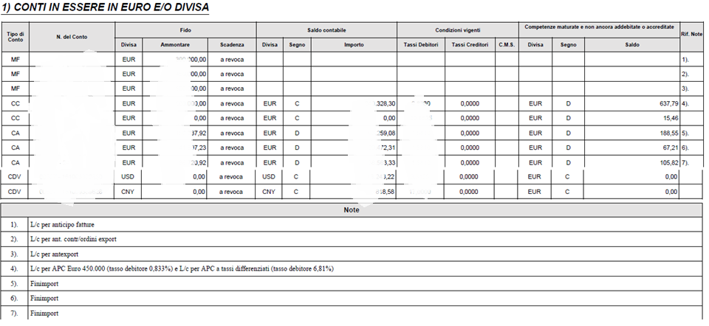
139
SLIDE
Giugno
2024
Procedure di revisione MODULO ABI REV – CONFERMA ESTERNA ISA ITALIA 505 – ISTITUTI DI CREDITO

Slide 140
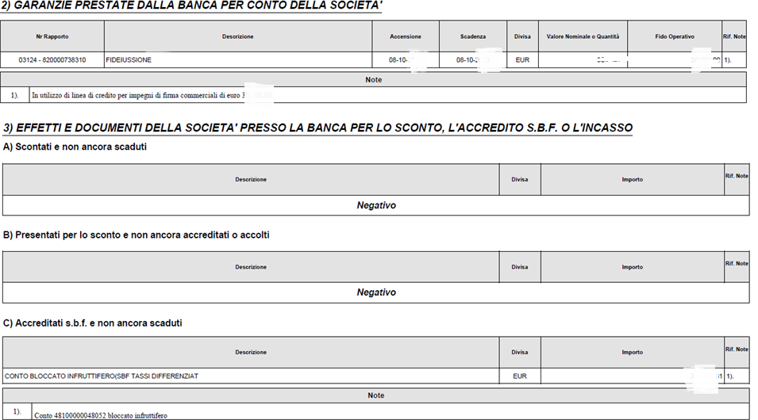
140
SLIDE
Giugno
2024
Procedure di revisione MODULO ABI REV – CONFERMA ESTERNA ISA ITALIA 505 – ISTITUTI DI CREDITO

Slide 141
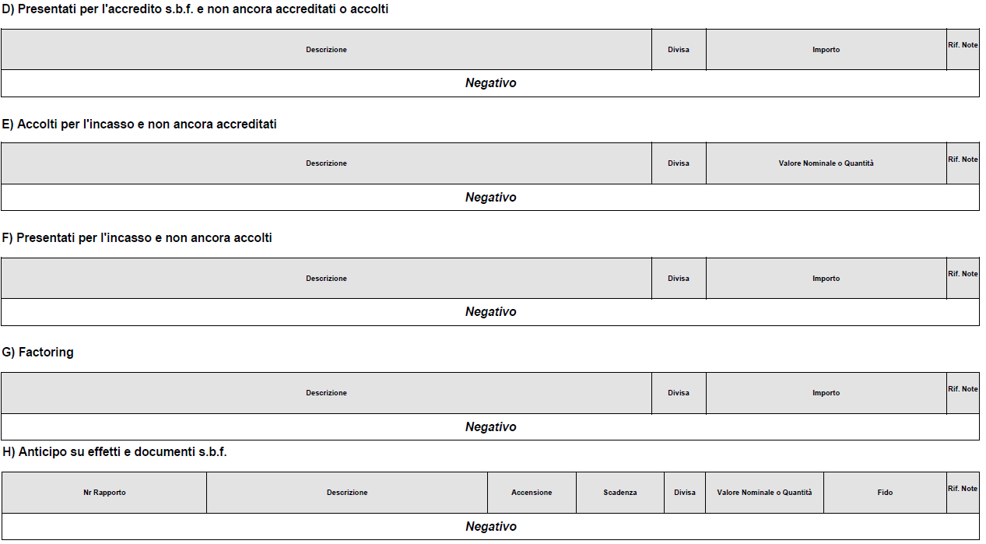
141
SLIDE
Giugno
2024
Procedure di revisione MODULO ABI REV – CONFERMA ESTERNA ISA ITALIA 505 – ISTITUTI DI CREDITO

Slide 142
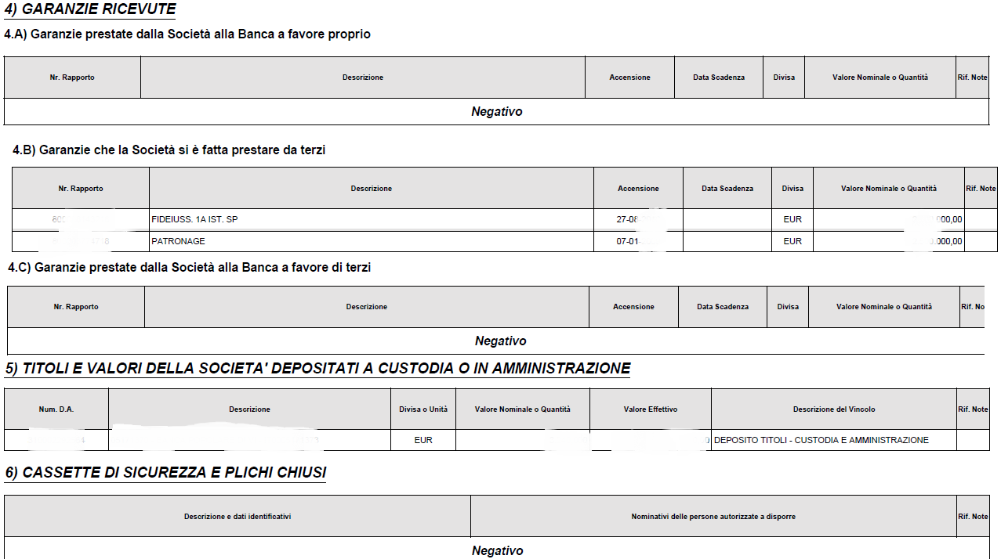
142
SLIDE
Giugno
2024
Procedure di revisione MODULO ABI REV – CONFERMA ESTERNA ISA ITALIA 505 – ISTITUTI DI CREDITO

Slide 143
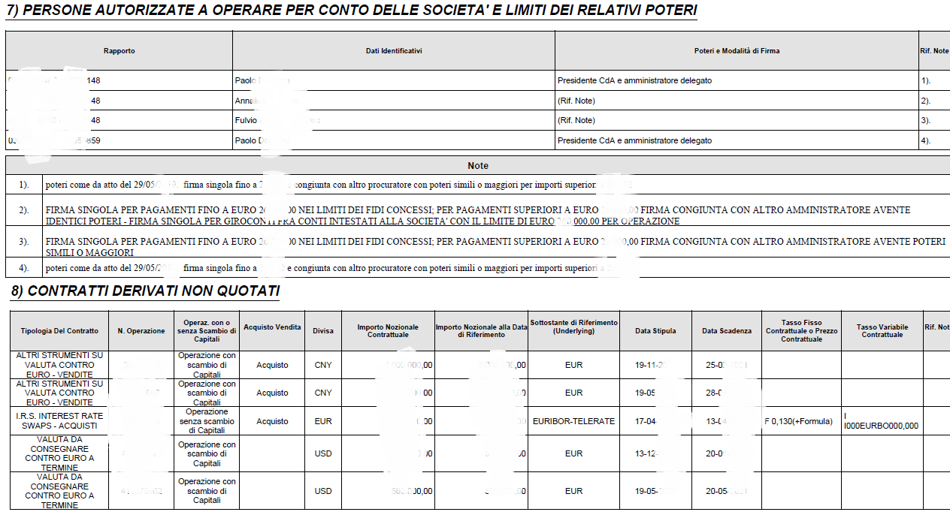
143
SLIDE
Giugno
Procedure di revisione MODULO ABI REV – CONFERMA ESTERNA ISA ITALIA 505 – ISTITUTI DI CREDITO
2024

Slide 144
144
SLIDE
Giugno 2024
2021
Procedure di revisione MODULO ABI REV – CONFERMA ESTERNA ISA ITALIA 505 – ISTITUTI DI CREDITO

Slide 145
145
SLIDE
Giugno
2024
Procedure di revisione MODULO ABI REV – CONFERMA ESTERNA ISA ITALIA 505 – ISTITUTI DI CREDITO

Slide 146
Analisi e verifica del MOD. ABI / REV ovvero la risposta alle circolarizzazioni degli istiti di credito ed è importante che TUTTE le banche rispondano alla CONFERMA ESTERNA e che si effettui il controllo del suddetto modulo ABI / REV
I dati riportati nei MOD. ABI / REV per gli istituti di credito sono standard e riportano le seguenti informazioni:
- conti correnti in essere
- fidi
- garanzie a favore di terzi
- garanzie a favore proprio
- effetti
- titoli
- cassette di sicurezza
- poteri di firma (importanti per testare il sistema di controllo interno e il proprio aggiornamento)
- derivati
- altre note e informazioni.
Il revisore ottenute le risposte svolge un controllo ed una lettura CRITICA del contenuto di ciascun MOD. ABI / REV ed effettua un riscontro con il bilancio d’esercizio di tutte le informazioni.
146
SLIDE
Giugno
2024
Procedure di revisione – MOD. ABI / REV

Slide 147
E’ collegato al rischio della competenza delle operazioni che determinano i saldi delle disponibilità liquide e dei debiti verso banche ed in collegamento alle altre voci tra le quali i crediti e debiti commerciali. E’ un rischio significativo quando esistono incentivi a raggiungere un certo livello di un indicatore patrimoniale ad esempio rispettare un determinato valore della Posizione finanziaria netta (PFN) nell’ambito di un covenant finanziario imposto da un contratto di finanziamento. Secondo l’OIC n. 14 «i saldi dei conti bancari includono assegni emessi ed i bonifici disposti entro la data di chiusura dell’esercizio e gli incassi ricevuti dalle banche o da altri enti finanziari ed accreditati nei conti entro la chiusura dell’esercizio anche se la documentazione bancaria è pervenuta nell’esercizio successivo».
147
SLIDE
Giugno
2024
Procedure di revisione – CUT OFF FINANZIARIO

Slide 148
Il revisore verifica che i saldi dei conti correnti attivi o passivi tengano in considerazione tutti i PAGAMENTI DISPOSTI, compresi gli assegni emessi, dall’azienda entro la data di chiusura dell’esercizio indipendentemente dal momento di recepimento dell’operazione nell’estratto conto bancario. Il revisore accerta che nei saldi bancari al termine del periodo amministrativo siano inclusi gli incassi accreditati nei conti prima della chiusura dell’esercizio anche se le contabili bancarie sono pervenute nell’esercizio successivo.
Operativamente il revisore dovrà lavorare sull’estratto conto del mese di chiusura dell’esercizio e del primo mese dell’esercizio successivo e verificherà la competenza degli incassi come data di registrazione degli stessi da parte della banca (senza considerare la valuta che non è utilizzata per la rilevazione contabile del saldo) e dei pagamenti da registrare nella data di effettuazione degli stessi da parte dell’impresa.
148
SLIDE
Giugno
2024
Procedure di revisione – CUT OFF FINANZIARIO

Slide 149
Il revisore deve verificare che NON CI SIANO STATE COMPENSAZIONI TRA CONTI CORRENTI, questo in applicazione di un postulato di formazione del bilancio d’esercizio (art. 2423 – ter- comma 6 del Codice Civile) in cui si prefigura il divieto di compensazione di partite di saldi di conti bancari attivi e passivi anche se hanno la stessa natura e sono accesi presso la stessa banca. Il revisore verifica che non si sono manifestate indebite compensazioni di partite tramite il controllo dei saldi confermati dagli istituti di credito attraverso la procedura di revisione delle conferme esterne (ISA ITALIA n. 505) e con la quadratura dei modelli ABI / REV per ogni singolo conto corrente.
149
SLIDE
Giugno
2024
Procedure di revisione – COMPENSAZIONE TRA CONTI BANCARI

Slide 150
Debiti verso Fornitori
150
SLIDE
Giugno
2024
Codice Civile: art. 2424, 2424-bis, 2425-bis, 2427
Principio contabile OIC n. 19
Principio internazionale IAS n. 12 e 37

Slide 151
Procedura di revisione – Debiti verso Fornitori
151
SLIDE
Giugno
2024
Le asserzioni sulla voce «Debiti vs Fornitori» sono:
Completezza: il revisore deve accertare che i debiti siano completi includendo tutte le transazioni per le quali alla data di bilancio un terzo abbia un diritto certo a ricevere disponibilità liquide da parte dell’azienda
Accuratezza e Valutazione: il revisore deve verificare che i debiti vengano registrati in contabilità a seguito di operazioni di acquisto di beni o servizi di competenza dell’esercizio oggetto di revisione legale
Presentazione: il revisore deve accertare che non vi siano state compensazioni tra saldi attivi e passivi nei confronti della stessa controparte a meno che non sia previsto da un contratto o da uno specifico accordo tra le parti e che sia fornita adeguata informativa in Nota Integrativa in accordo all’art. 2427 del Codice Civile.

Slide 152
Procedura di revisione – Debiti verso Fornitori
152
SLIDE
Giugno
2024
Per testare le asserzioni indicate, la risposta al rischio di revisione consiste nell’effettuare delle procedure di validità:
Predisposizione di una Capo Scheda – Lead Schedule e verifica di quadratura con il bilancio di verifica e il prospetto di bilancio d’esercizio
Analisi comparative
Effettuazione di procedure di conferma esterna (c.d. «Circolarizzazione») dei creditori attraverso un invio di una lettera con la richiesta di conferma saldo alla data di chiusura di bilancio
Ricerca di eventuali passività non registrate (test « search for unrecorded liabilities») attraverso un test volto a verificare la competenza delle fatture passive e delle note credito emesse (test sulle fatture da ricevere)

Slide 153
Procedura di revisione – Debiti verso Fornitori
153
SLIDE
Giugno
2024
Per testare le asserzioni indicate, la risposta al rischio di revisione consiste nell’effettuare delle procedure di validità (continua):
Verifica della conversione delle poste in valuta al corretto tasso di cambio (alla data dell’operazione) e alla fine di esercizio (valutazione della posta in valuta)
Verifica della corretta applicazione del costo ammortizzato ai debiti verso fornitori (ove applicabile)
Verifica di eventuali compensazioni di saldi a credito con saldi a debiti verso stesse o differenti controparti
Verifica della corretta classificazione e rappresentazione di bilancio e l’informativa fornita in Nota Integrativa e se predisposta nella Relazione sulla Gestione.

Slide 154
Procedura di revisione – Debiti verso Fornitori
154
SLIDE
Giugno
2024
Capo scheda Lead Schedule dei debiti verso fornitori – analisi comparativa

Slide 155
Procedura di revisione – Debiti verso Fornitori
155
SLIDE
Giugno
2024
Conferma esterna «Circolarizzazione» ai sensi dell’ISA ITALIA n. 505
Il sindaco revisore invia la selezione dei soggetti da «circolarizzare» alla società.
La società
  Individuare per ciascun fornitore da «circolarizzare» la lettera di «circolarizzazione» corrispondente;
  Riversa il contenuto della lettera su carta intestata della società ;
  Inserisce l’indirizzo del destinatario;
  Le lettere devono essere firmate dal legale rappresentante della società;
  Inviare le lettere all’ufficio del Sindaco - Revisore;

Slide 156
Procedura di revisione – DEBITI VERSO FORNITORI
156
SLIDE
Giugno
2024
Conferma esterna «Circolarizzazione» ai sensi dell’ISA ITALIA n. 505
Le lettere saranno inviate a cura del Revisore utilizzando le proprie buste intestate alternativamente:
  Pec o raccomandata
  Fax
  Cartacea (no mail)
  NB Verificare alcuni o tutti gli indirizzi (ISA Italia 505 – A.6). Per le PEC, esiste www.inipec.gov.it

Slide 157
Procedura di revisione – Debiti verso Fornitori
157
SLIDE
Giugno
2024
Conferma esterna «Circolarizzazione» ai sensi dell’ISA ITALIA n. 505
  Le risposte devono pervenire direttamente al revisore, non alla società (nella lettera di richiesta di conferma esterna dovrà essere specificato l’indirizzo o la PEC del revisore a cui inoltrare la risposta).
  La spedizione della lettera deve essere fatta dal revisore, non dalla società.
  Occorre documentare la circolarizzazione:
    destinatari?
    data primo invio?
    data eventuale secondo invio?
    invio effettuato da?

Slide 158
Procedura di revisione – Debiti verso Fonitori
158
SLIDE
Giugno
Conferma esterna «Circolarizzazione» ai sensi dell’ISA ITALIA n. 505
2024

Slide 159



Procedura di revisione – Debiti verso Fornitori
159
SLIDE
Giugno
2024
Conferma esterna «Circolarizzazione» ai sensi dell’ISA ITALIA n. 505
ll fornitore dà conferma del saldo alla società
  Tale conferma costituisce un elemento probativo della validità delle asserzioni oggetto di verifica;
  La lettera di conferma va archiviata nel materiale di supporto delle carte di lavoro;
  Occorre compilare una carta di lavoro con l’elenco delle circolarizzazioni con risposta affermativa.
Il fornitore è in disaccordo con le risultanze della società
  Occorre riconciliare le risultanze del Cliente con quelle della società.
Il fornitore non risponde
    Si devono mettere in atto procedure alternative

Slide 160

Procedura di revisione – Debiti verso Fornitori
160
SLIDE
Giugno
2024
Conferma esterna «Circolarizzazione» ai sensi dell’ISA ITALIA n. 505
Mancata risposta- Procedure Alternative
  Con l’estratto conto delle partite aperte del fornitore, verificare eventuali pagamenti successivi (di importi inclusi nell’estratto conto);
  richiedere la contabile bancaria di tali pagamenti;
  in assenza di pagamenti successivi (eventualmente anche per debiti non ancora scaduti), richiedere la documentazione di supporto (ordini di acquisto o contratti, documenti di spedizione, fatture, altra documentazione proveniente dal fornitore che possa fornire elementi probativi dell’esistenza dei debiti vs fornitori);
  informarsi sul debito vs fornitore (scadenze, modalità di pagamento o eventuali rateizzazioni, ecc.);
  formalizzare le procedure alternative.

Slide 161
Procedura di revisione – DEBITI VERSO FORNITORI
161
SLIDE
Giugno
2024
Criticità
Rischio di incompleta esposizione dei saldi: dovuto ad una carenza di procedure contabili o per mancanza della conoscenza del principio della competenza economica o per nascondere o rinviare perdite di competenza sottostimando i debiti vs fornitori per forniture di servizi
Mancata riconciliazione alle conferme esterne: in caso di differenze sul saldo contabile rispetto al saldo debito confermato dal creditore
Test passività non registrate (Search test o test for unrecorded liabilities): si sviluppa nell’identificazione ed analisi delle fatture pervenute successivamente alla data di bilancio al fine di verificare la corretta applicazione del principio della competenza economica di bilancio

Slide 162
Procedura di revisione – DEBITI VERSO FORNITORI
162
SLIDE
Test passività non registrate (search passiva)
Il revisore ottiene il dettaglio delle fatture da ricevere iscritte nel bilancio d’esercizio ed i registri Iva acquisti dei mesi successivi al bilancio al fine di verificare quali fatture da ricevere abbiamo competenza economica dell’anno del bilancio o dell’anno successivo sino al momento di emissione della relazione di revisione;
Verifica degli ordini di servizio attraverso colloquio con l’amministrazione o l’ufficio acquisti o dalla lettura dei libri sociali ed abbinamento con le rispettive fatture e verifica dell’effettiva prestazione del servizio e in quale arco temporale è stato prestato il servizio al fine di verificare la corretta competenza economica
Giugno
2024

Slide 163
Procedura di revisione – DEBITI VERSO FORNITORI
163
SLIDE
Giugno
2024
CUT OFF DI MAGAZZINO
Il revisore deve verificare eventuali errori collegati alla competenza economica delle operazioni di acquisto dei beni che determinano il saldo dei debiti vs fornitori e delle rimanenze finali a fine esercizio;
Il revisore deve verificare che il saldo tenga conto di tutti gli acquisti effettuati entro la data di chiusura di bilancio d’esercizio e si sostanzia nell’ottenimento dei documenti di trasporto in entrata relativi agli ultimi 15 – 20 giorni ed alla prima parte dell’anno successivo nei primi 15 – 20 giorni. A fronte dei documenti di trasporto il revisore ottiene l’ordine e eventuale contratto e le condizioni di resa i c.d. «Incoterms» e verifica la data di carico a magazzino, verifica della data di registrazione del costo e del relativo debito (per fattura ricevuta o per fattura da ricevere) e verifica l’esatto trattamento contabile in base al principio della competenza economica di bilancio.

Slide 164
Procedura di revisione – DEBITI VERSO FORNITORI
164
SLIDE
Test passività non registrate
Giugno
2024
Audit al 31/12/2023
H750/F
Società: ALFA Srl
Test passività non registrate
Verifica delle registrazioni in bilancio al …….
Data verifica: ……….
Registro IVA Acquisti ITALIA / ESTERO
Registro IVA |  | Fattura d'acquisto |  | Fornitore | Imponibile | Tipologia acquisto | Competenza | Check | Reference | Note
Numero | Data | Numero | Data
3245 | 28/12/2023 | 345 | 21/12/2023 | Alfa B | 10.000,00 | beni | 2023 | § | H.10
3657 | 03/01/2024 | 4 | 02/01/2024 | Giga 3 | 32.000,00 | servizi | 2024 | § | H.20
 |  |  |  |  |  |  |  |  | H.30
 |  |  |  |  |  |  |  |  | H.40
 |  |  |  |  |  |  |  |  | H.50
 |  |  |  |  |  |  |  |  | H.60
 |  |  |  |  |  |  |  |  | H.70
 |  |  | Totale imponibile verificato |  | 42.000,00
 |  |  | Totale Libro IVA |  | 320.000,00
 |  |  | Copertura |  | 13,13%

Slide 165
Procedure di revisione – Analisi comparativa di Stato Patrimoniale e Conto Economico – Ricavi – Procedure di revisione (ISA ITALIA n. 520)
165
SLIDE
Giugno
2024
L’analisi comparativa è una procedura di revisione rientrante nelle verifiche di validità o di sostanza.
Le procedure di analisi comparativa fanno riferimento ad un principio di revisione ISA Italia n. 520 e sono così definite “ Le valutazioni dell’informazione finanziaria mediante l’analisi delle fluttuazioni dei dati sia di natura finanziaria e sia di altra natura quali quella economica”.
Attraverso l’analisi delle variazioni tra le voci di bilancio d’esercizio è possibile comprendere se sono presenti delle fluttuazioni anomale e di difficile interpretazione.
Al riguardo il Revisore dovrà discutere con la Direzione gli scostamenti di bilancio sia patrimoniali e sia economici e formalizzare i contenuti e le spiegazioni inerenti ai flussi.

Slide 166
Procedure di revisione – Analisi comparativa di Stato Patrimoniale e Conto Economico – Ricavi – Procedure di revisione (ISA ITALIA n. 520)
166
SLIDE
Giugno
2024
Occorrerà essere critici e discutere con la Direzione in modo approfondito ed analizzare gli scostamenti attraverso le relazioni e i rapporti tra le voci del bilancio d’esercizio.
Tali procedure rappresentano uno strumento molto efficace e molto utilizzato dal Revisore e consentono di risparmiare tempo mantenendo alta la qualità e l’efficacia dei controlli.

Slide 167
Procedure di revisione – Analisi comparativa di Stato Patrimoniale e Conto Economico – Ricavi – Procedure di revisione (ISA ITALIA n. 520)
167
SLIDE
Giugno
2024
In particolare il Revisore provvede ad analizzare i flussi di variazione dei ricavi della ALFA S.r.l., correlandoli al costo del venduto e al valore dei crediti verso clienti.

Slide 168
Procedure di revisione – Analisi comparativa di Stato Patrimoniale e Conto Economico – Ricavi – Procedure di revisione (ISA ITALIA n. 520)
168
SLIDE
Giugno
2024
Come si può evincere i ricavi di vendita aumentano rispetto all’esercizio precedente del 16% a fronte dei quali si incrementa maggiormente il costo del venduto del 26% determinando un’incidenza percentuale superiore di 2,5% (incidenza del costo del venduto dal 29,1% nel 2022 al 31,6% nel 2023) e determinando una contrazione del margine lordo realizzato di 3 punti percentuali assestandosi nel 2023 ad un’incidenza del 68% rispetto al 71%. Il costo del venduto si incrementa anche a causa degli effetti della pandemia.
Da colloquio con la Direzione emerge che il fatturato si è incrementato per effetto dell’acquisizione di un nuovo cliente in Sud America mentre l’incremento del costo del venduto nel 2023 è determinato da un aumento dei listini prezzi di acquisto della materia prima ed in particolare di un principio attivo che ha subito delle forti oscillazioni di prezzo ed ha arrecato alla Società delle inefficienze e dei maggiori costi per acquistare la materia prima.

Slide 169
Procedure di revisione – Analisi comparativa di Stato Patrimoniale e Conto Economico – Ricavi – Procedure di revisione (ISA ITALIA n. 520)
169
SLIDE
Giugno
2024
Inoltre il Revisore ha effettuato l’analisi dei flussi dei crediti verso clienti al fine di correlare l’andamento dei crediti con quello dei ricavi di vendita e poter discutere con la Direzione eventuali anomalie riscontrate.
Si allega l’analisi delle variazioni dei crediti verso clienti del 2023 e del 2022 e il calcolo della dilazione dei giorni di incasso dei crediti:

Slide 170
Procedure di revisione – Analisi comparativa di Stato Patrimoniale e Conto Economico – Ricavi – Procedure di revisione (ISA ITALIA n. 520)
170
SLIDE
Giugno
2024
Si veda l’analisi della dilazione dei crediti commerciali nei 2 anni messi a confronto:

Slide 171
Procedure di revisione – Analisi comparativa di Stato Patrimoniale e Conto Economico – Ricavi – Procedure di revisione (ISA ITALIA n. 520)
171
SLIDE
Giugno
2024
Dalle tabelle precedentemente allegate, emerge che nonostante l’incremento del valore dei crediti dell’11% e del fatturato del 16%, la dilazione media degli incassi migliora di 4 giorni, questo a dimostrazione che il maggiore fatturato ha generato flussi di incasso regolari e anche più virtuosi e così il nuovo cliente Sudamericano ha regolarmente pagato alle scadenze contrattuali di 120 giorni dalla data di emissione della fattura.
Questa analisi va collocata nel processo di audit in fase di pianificazione e va effettuata nuovamente anche in sede di final.
Il Revisore a fronte di queste analisi comparative, provvede ad analizzare lo scadenziario clienti al fine di analizzare le posizioni clienti scadute e la presenza di eventuali contenziosi.

Slide 172
172
SLIDE
Giugno
GRAZIE DELL’ ATTENZIONE.
2024

